Slide 1
数字逻辑与部件设计
2026-09-14第1-3节
2026-09-14 · 共 76 页幻灯片（iCourse 自动截图）

Slide 2

1/76 · 00:14

Slide 3
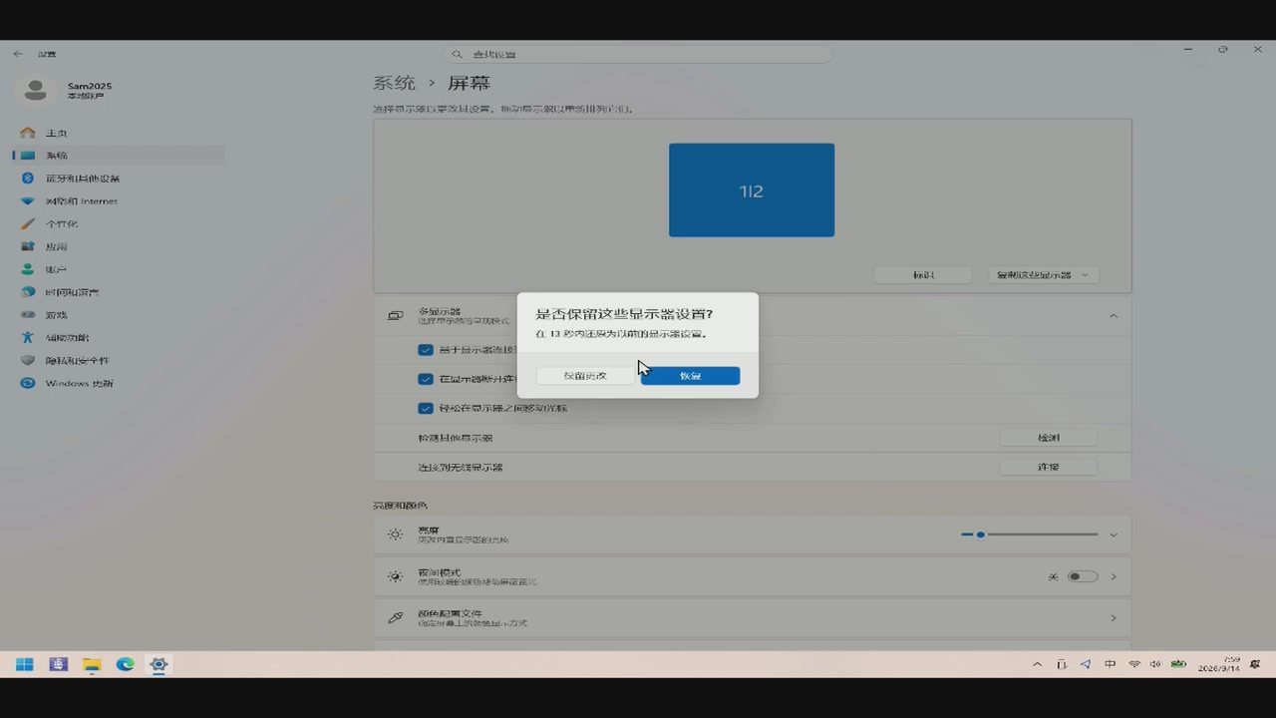
2/76 · 01:06
Notes:
Sam2025
系统>屏幕
选择是示原以更效具设言，拖动最示飘以带新排列店们
系统
蓝牙和具他设备
和Internet
个件化
应用
标识
复制这业显示器
游戏
的早现税式
是否保留这些显示器设首？
出用示装
在13秒内还原为以前的显示器设置
基于品示器连
隐私和按件
Windews 新
在是不账升连
标留更改
恢息
经松在显示器之间移动光标
检测其他易示器
检润
连接到无端品示器
连接
亮度和颜色
收内置显示器的完
夜间模式
佛用瑞的城色格与屏花面）
上的数色方式
欧色配置文件

Slide 4
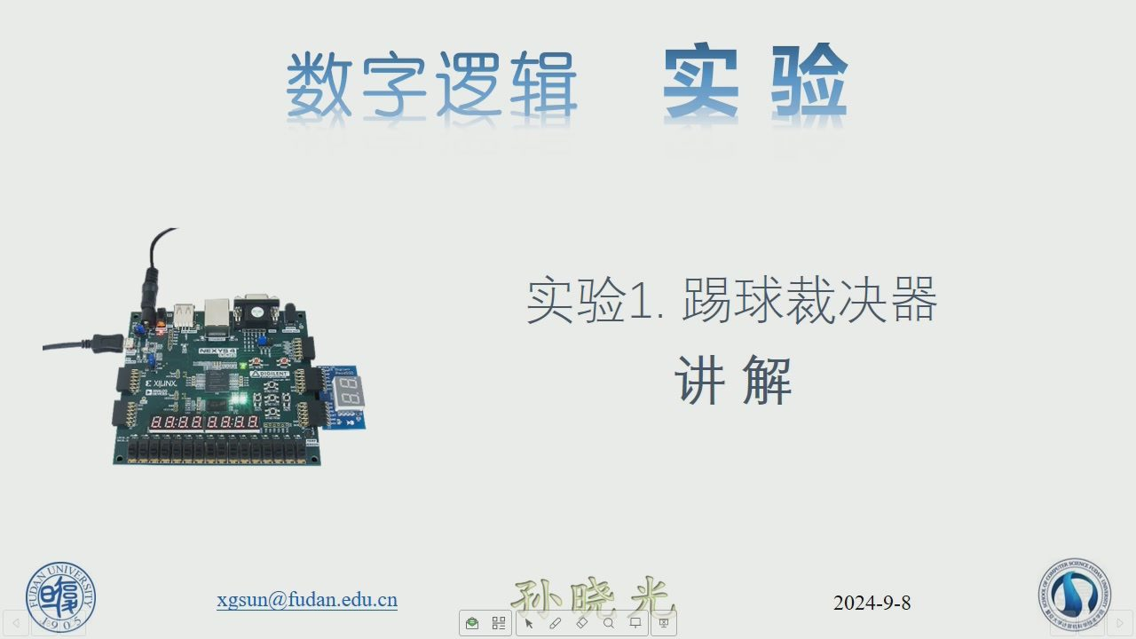
3/76 · 02:22
Notes:
实验
数字逻辑
实验1.踢球裁决器
讲解
孙晓光
xgsun@fudan.edu.cn
2024-9-8

Slide 5
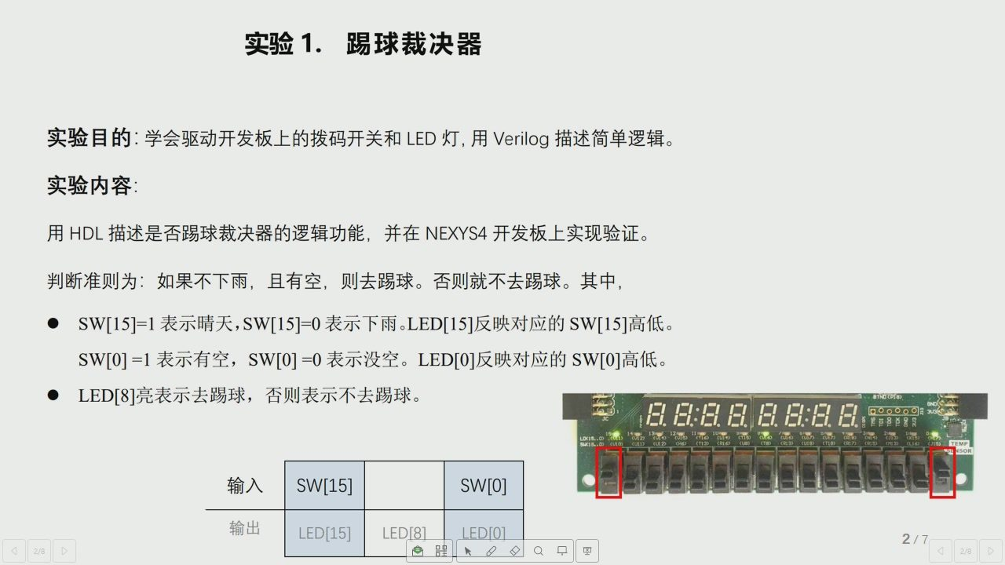
4/76 · 03:26
Notes:
实验1．踢球裁决器
实验目的：学会驱动开发板上的拨码开关和LED灯，用Verilog描述简单逻辑。
实验内容：
用HDL描述是否踢球裁决器的逻辑功能，并在NEXYS4开发板上实现验证。
判断准则为：如果不下雨，且有空，则去踢球。否则就不去踢球。其中，
SW[15]=1表示晴天，SW[15]=0表示下雨。LED[15]反映对应的SW[15]高低。
SW[0]=1表示有空，SW[0]=0表示没空。LED[0]反映对应的SW[0]高低。
LED[8]亮表示去踢球，否则表示不去踢球。
输入
SW[15]
SW[0]
LED[15]
LED[8]
LED[O]

Slide 6
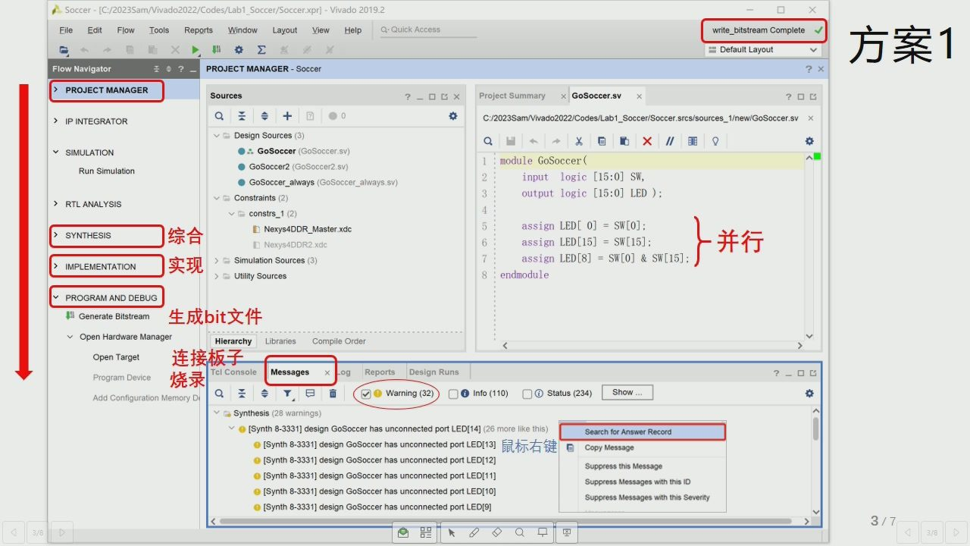
5/76 · 03:44
Notes:
Soccer-[C:/2023Sam/Vivado2022/Codes/Lab1_Soccer/Soccer.xpr] -Vivado 2019.2
Eile
Edit
Flow
Tools
Reports
Window
Layout
View
Help
Q-Quick Access
write_bitstream Complete
方案1
Default Layout
FlowNavigator
PROJECTMANAGER-Soccer
PROJECTMANAGER
Sources
Project Summary
GoSoccer.sv
？□
C/2023Sam/Vivado2022/Codes/Lab1_Soccer/Soccer.srcs/sources_1/new/GoSoccer.sv
SIMULATION
GoSoccer（GoSoccer.sv)
module GoSoccer(
Run Simulation
GoSoccer2(GoSoccer2.sv)
GoSoccer_always(GoSoccer_always.sv)
input
logic [15:0] SW,
output logic[15:0] LED）:
constrs_1(2）
综合
Nexys4DDR_Master.xdc
assign LED[O]=SW[O]:
SYNTHESIS
并行
Nexys4DDR2.xdc
assign LED[15]=SW[15]:
实现
assignLED[8]=SW[o]&SW[15]
IMPLEMENTATION
Utility Sources
endmodule
PROGRAM AND DEBUG
GenerateBitstream
生成bit文件
Open Hardware Manager
Hierarchy
Libraries
Compile Order
OpenTarget
连接板子
烧录
Tcl Console
Messages
Bo
Reports
Design Runs
Program Device
Add Configuration Memory D
Show
Synthesis(28 warnings)
[Synth 8-3331] design GoSoccer has unconnected por LED[14] (26 more like this)
Searchfor Answer Record
[Synth 8-3331] desgn GoSocerhasunconected port LED[13]鼠标右键
Copy Message
[Synth 8-3331] design GoSoccer has unconnected port LED[12]
Suppressthis Message
[Synth 8-3331] design GoSoccer has unconnected port LED[11]
Suppress Messages with this ID
[Synth 8-3331]design GoSoccer has unconnected port LED[10]
Suppress Messages with this Severity
[Synth 8-3331] design GoSoccer has unconnected port LED[9]

Slide 7
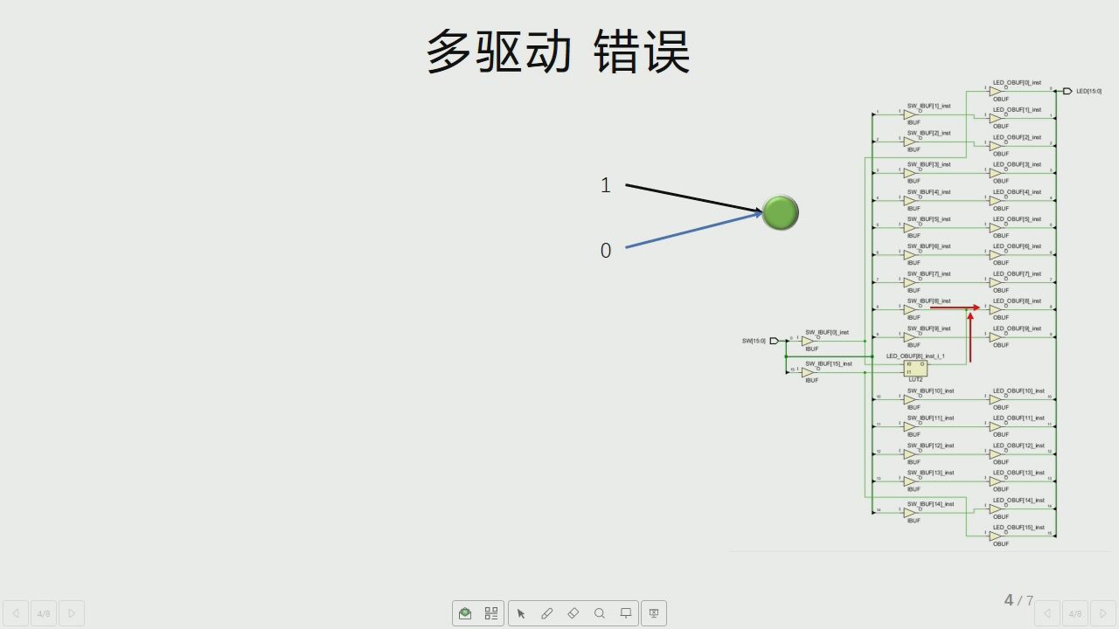
6/76 · 12:21
Notes:
多驱动错误
LED[15:0
150
usanaiMs

Slide 8
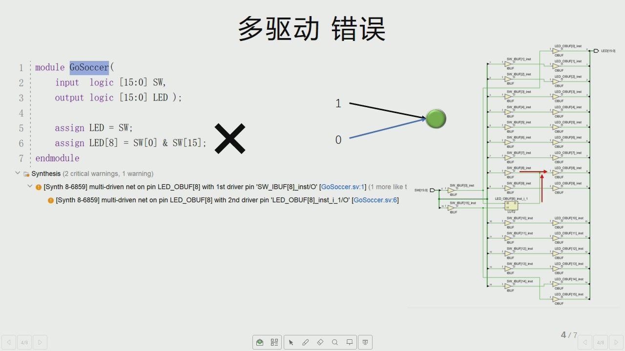
7/76 · 12:24
Notes:
多驱动错误
LED[15:
module
GoSoccer
inputlogic[15:0]SW,
outputlogic[15:0]LED):
assignLED=SW;
assignLED[8]=SW[o]&SW[15]
endmodule
Synthesis(2criticalwarnings,1warning)
[Synth8-6859]multi-drivennetonpinLED_OBUF[8]with 1stdriverpin'SW_IBUF[8]_inst/O'[GoSoccer.sv:1](1more liket
SW15:0
uslanis

Slide 9
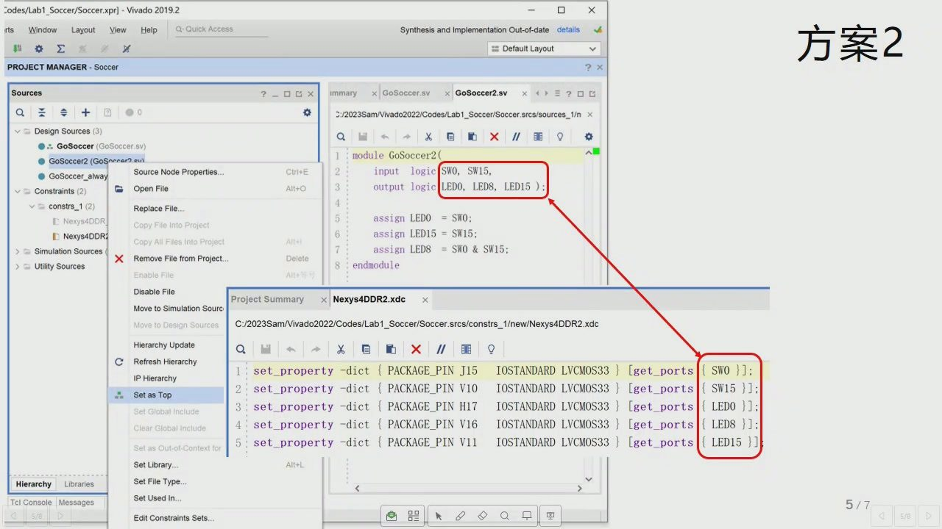
8/76 · 14:22
Notes:
odes/Lab1_Soccer/Soccer.xpr]-Vivado2019.2
rts
Window
Layout
View
Help
Q-Quick Access
Synthesis and Implementation Out-of-datedetalls
方案2
Default Layout
PROJECTMANAGER-Soccer
Sources
X口-
immary
GoSoccer.sv
xGoSoccer2.sv
:/2023Sam/Vivado2022/Codes/Lab1_Soccer/Soccer.srcs/sources_1/n X
GoSoccer(GoSoccer.sv)
GoSoccer2（GoSoccer.
module GoSoccer2(
Source Node Properties..
CtrI+E
input logic
SWO,SW15,
GoSoccer_alway
OpenFile
output logic
LEDO,LED8,LED15）
constrs_1(2)
Replace File...
Nexys4DDR
assign LEDO =SWO:
Copy File Into Project
Nexys4DDR
assign LED15=SW15:
Copy All Files Into Project
AIt+)
Simulation Sources
assignLED8=SWO&SW15:
Remove File from Project.
Delete
endmodule
Enable Flle
Alt+
DisableFile
Project Summary
Nexys4DDR2.xdc
Move to Simulation Sourc
Move to Design Sources
C:/2023Sam/Vivado2022/Codes/Lab1_Soccer/Soccer.srcs/constrs_1/new/Nexys4DDR2.xdc
Hierarchy Update
Refresh Hierarchy
set_property -dict {PACKAGE_PIN J15
IOSTANDARDLVCMOS33
[get_ports
SWO]:
IPHierarchy
set_property -dict {PACKAGE_PIN V10
IOSTANDARDLVCMOS33
[get_ports
SW15}]:
SetasTop
set_property-dict{PACKAGE_PIN H17
IOSTANDARDLVCMOS33
[get_ports
LEDO}]:
Set Global Include
Clear Global Include
set_property-dict(PACKAGE_PINV16
IOSTANDARDLVCMOS33
[get_ports
LED8}]
set_property-dict{PACKAGE_PIN V11
IOSTANDARDLVCMOS33
[get_ports
LED15
Set as Out-of-Context for
Set Library....
AIt+L
Hierarchy
Libraries
Set File Type...
Tcl Console Messages
Set Used In...
Edit Constraints Sets..

Slide 10
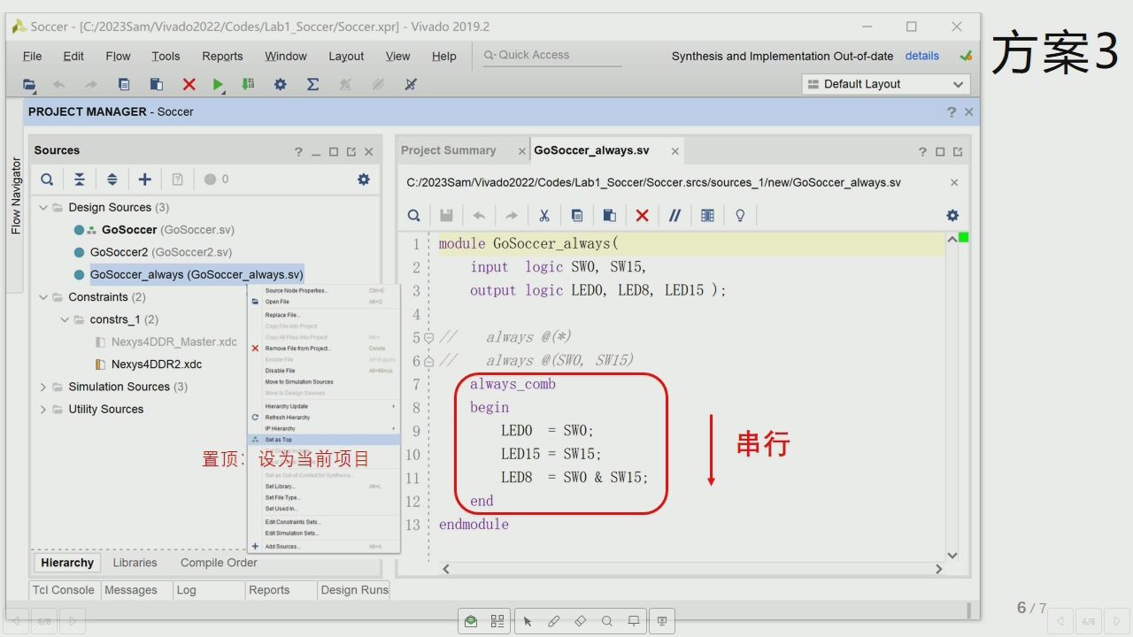
9/76 · 16:05
Notes:
Soccer-[C:/2023Sam/Vivado2022/Codes/Lab1_Soccer/Soccer.xpr]-Vivado2019.2
方案3
File
Edit
Flow
Iools
Reports
Window
Layout
View
Help
Q-QuickAccess
Synthesisand ImplementationOut-of-datedetails
Default Layout
PROJECTMANAGER-Soccer
?x
Sources
？-□X
Project Summary
GoSoccer_always.sv
？口
FlowNavigator
C:/2023Sam/Vivado2022/Codes/Lab1_Soccer/Soccer.srcs/sources_1/new/GoSoccer_always.sv
GoSoccer(GoSoccer.sv)
GoSoccer2(GoSoccer2.sv)
module GoSoccer_always(
GoSoccer_always(GoSoccer_always.sv)
input logic Swo,SW15,
Sounce Node Propertes
outputlogicLED0,LED8,LED15):
OpenFile
Reglice FI4
constrs_1（2）
Nexys4DDR_Master.xdc
always@(*)
Nexys4DDR2.xdc
6白
always @(Swo,SW15)
Disasie File
always_comb
UtilitySources
Hlierarcty Update
begin
CReesh Herahy
PHerady
LEDO =SWO:
SetasTop
串行
置顶：
设为当前项目
LED15=SW15:
LED8=SWO&SW15:
end
SetUsedin.
Eat Constaints Set
endmodule
Edt Simulation Sets.
+AdsSoues
Hierarchy
Libraries
CompileOrder
Tcl Console Messages
Log
Reports
Design Runs

Slide 11
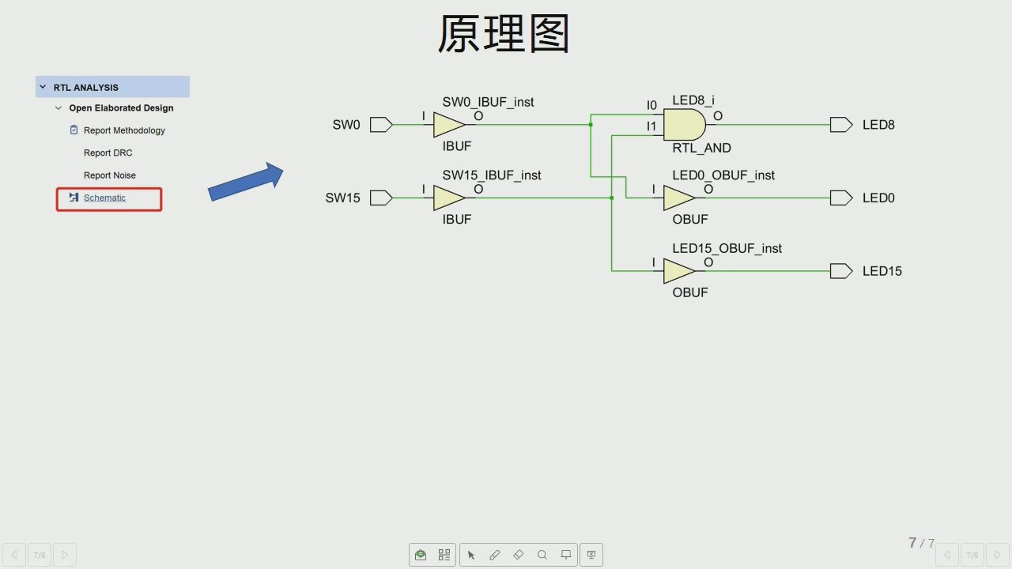
10/76 · 19:24
Notes:
原理图
RTLANALYSIS
SWO_IBUF_inst
LED8_i
Open Elaborated Design
SWo
Report Methodology
LED8
IBUF
Report DRC
RTL_AND
Report Noise
SW15_IBUF_inst
LEDO_OBUF_inst
Schematic
SW15
LEDO
IBUF
OBUF
LED15_OBUF_inst
LED15
OBUF

Slide 12
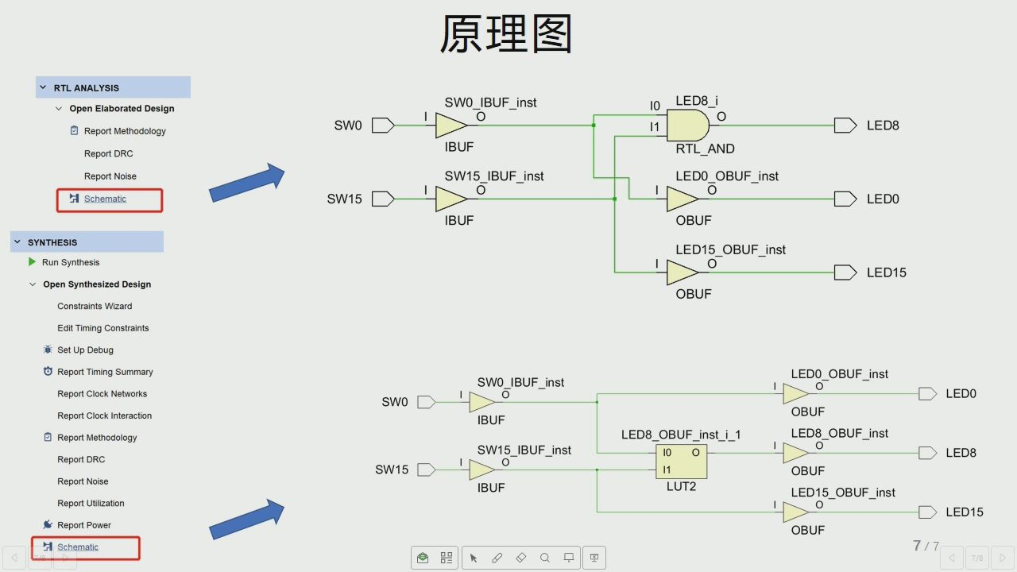
11/76 · 21:01
Notes:
原理图
RTLANALYSIS
SWO_IBUF_inst
LED8_i
Open ElaboratedDesign
SWo
Report Methodology
LED8
IBUF
Report DRC
RTL_AND
Report Noise
SW15_IBUF_inst
LEDO_OBUF_inst
Schematic
SW15
LEDO
IBUF
OBUF
SYNTHESIS
LED15_OBUF_inst
Run Synthesis
LED15
Open Synthesized Design
OBUF
Constraints Wizard
Edit Timing Constraints
兼Set UpDebug
Report Timing Summary
LEDO_OBUF_inst
SWO_IBUF_inst
Report Clock Networks
LEDO
SWO
Report Clock Interaction
OBUF
IBUF
Report Methodology
LED8_OBUF_inst_i_1
LED8_OBUF_inst
SW15_IBUF_inst
LED8
Report DRC
SW15
OBUF
Report Noise
IBUF
LUT2
LED15_OBUF_inst
Report Utilization
LED15
ReportPower
OBUF
Schematic

Slide 13
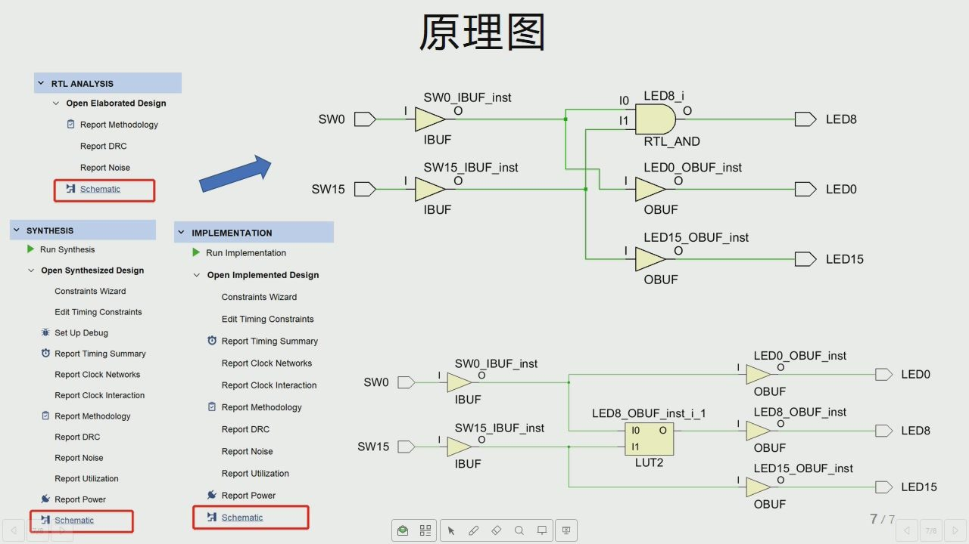
12/76 · 21:35
Notes:
原理图
RTLANALYSIS
SWO_IBUF_inst
LED8_i
Open ElaboratedDesign
SWO
LED8
Report Methodology
IBUF
Report DRC
RTL_AND
Report Noise
SW15_IBUF_inst
LEDO_OBUF_inst
Schematic
SW15
LEDO
IBUF
OBUF
SYNTHESIS
IMPLEMENTATION
LED15_OBUF_inst
Run Synthesis
Run Implementation
LED15
Open Synthesized Design
Open Implemented Design
OBUF
Constraints Wizard
ConstraintsWizard
Edit Timing Constraints
Edit Timing Constraints
兼Set UpDebug
Report Timing Summary
Report Timing Summary
LEDO_OBUF_inst
Report Clock Networks
SWO_IBUF_inst
Report Clock Networks
LEDO
Report Clock Interaction
SWO
Report Clock Interaction
OBUF
Report Methodology
IBUF
Report Methodology
LED8_OBUF_inst_i_1
LED8_OBUF_inst
Report DRC
SW15_IBUF_inst
Report DRC
LED8
SW15
Report Noise
OBUF
Report Noise
IBUF
LUT2
Report Utlization
LED15_OBUF_inst
Report Utilization
ReportPower
LED15
ReportPower
OBUF
Schematic
Schematic

Slide 14
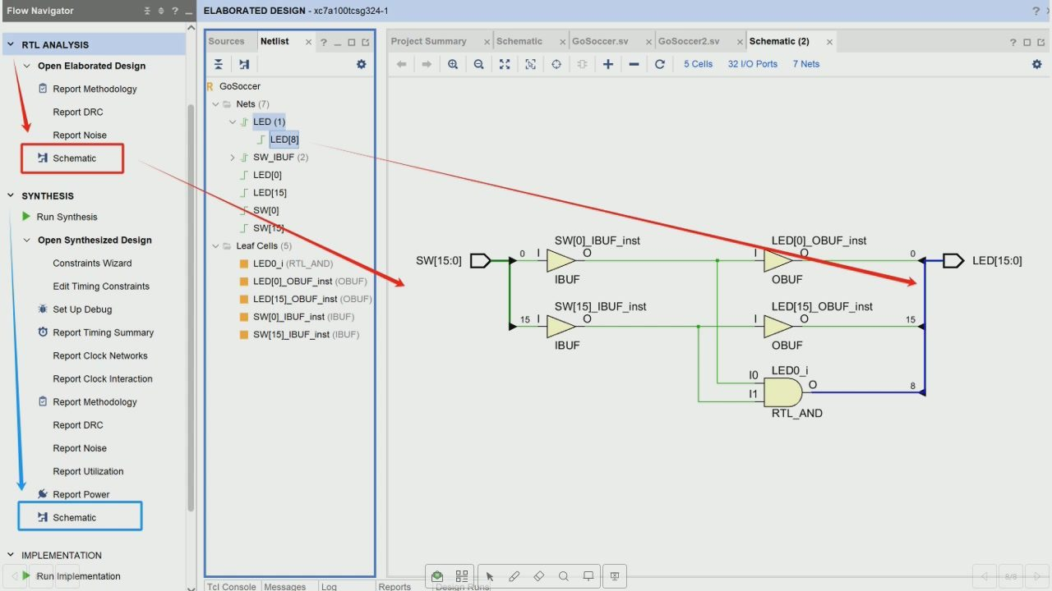
13/76 · 21:50
Notes:
Flow Navigator
ELABORATEDDESIGN-Xc7a100tcsg324-1
RTLANALYSIS
Sources
Netlist
Project Summary
Schematic
GoSoccer.sv
GoSoccer2.sv
Open ElaboratedDesign
5Cells
32VOPorts
7Nets
Report Methodology
GoSoccer
Report DRC
Report Noise
LED[8]
Schematic
SW_IBUF(2)
VSYNTHESIS
LED[15]
Run Synthesis
fcLMs
OpenSynthesizedDesign
SW[OIBUF_inst
LED[O]_OBUF_inst
SW[15:0]
Constraints Wizard
LEDO_i (RTL_AND)
LED[15:0]
Edit Timing Constraints
LED[O_OBUF_inst(OBUF)
IBUF
OBUF
兼Set UpDebug
LED[15]_OBUF_inst(OBUF)
SW[15]_IBUF_inst
LED[15]_OBUF_inst
SW[O_IBUF_inst(IBUF)
151
Report Timing Summary
SW[15]_IBUF_inst(IBUF)
IBUF
OBUF
Report Clock Networks
LEDO_i
Report Clock Interaction
Report Methodology
RTL_AND
Report DRC
Report Noise
Report Utilization
ReportPower
Schematic
IMPLEMENTATION
Run Implementation
Lo9

Slide 15
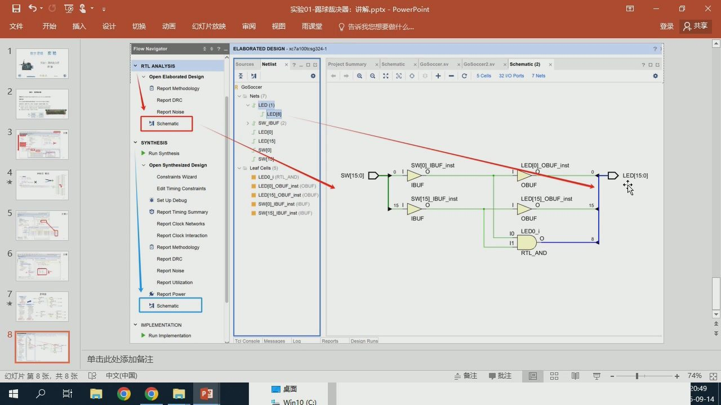
14/76 · 22:38
Notes:
雨课堂
告诉我您想要做什么.
FlowNavlgator
ELABORATED DESIGN-xc7a100tcsg324-1
欢了更价实验
RTLANALYSIS
ources
Netlist
Project Summary
xSchematic
GoSoccer.sv
GoSoccer2.sv
Open Elaborated Design
5Cells
32/OPorts
7Nets
Report Methodology
GoSoccer
Report DRC
Report Noise
LEDIB)
Schematic
LED(O
SYNTHESIS
「LED[15]
Run Synthesis
swo
Open Synthesized Design
SW[O_IBUF_inst
LED[O}_OBUF_inst
Constraints Wizard
LEDO_I(RTL_AND)
SW[15:0]
017
LED[15:0]
Edit Timing Constraints
LED(O_OBUF_Inst (OBUF)
IBUF
OBUF
Set Up Debug
LED[15_OBUF_inst（OBUF)
SW[15_IBUF_inst
LED[15]_OBUF_inst
SW[OIBUF_Inst(IBUF)
Report Timing Summary
151
SW[15_IBUF_inst (IBUF)
IBUF
OBUF
Report Clock Networks
Report Clock Interaction
LEDO_i
Report Methodology
RTL_AND
Report DRC
Report Noise
Report Utilization
Report Power
Schematc
IMPLEMENTATION
Log
Reports
Design Runs
桌面
Win10（C:)
5-09-14

Slide 16
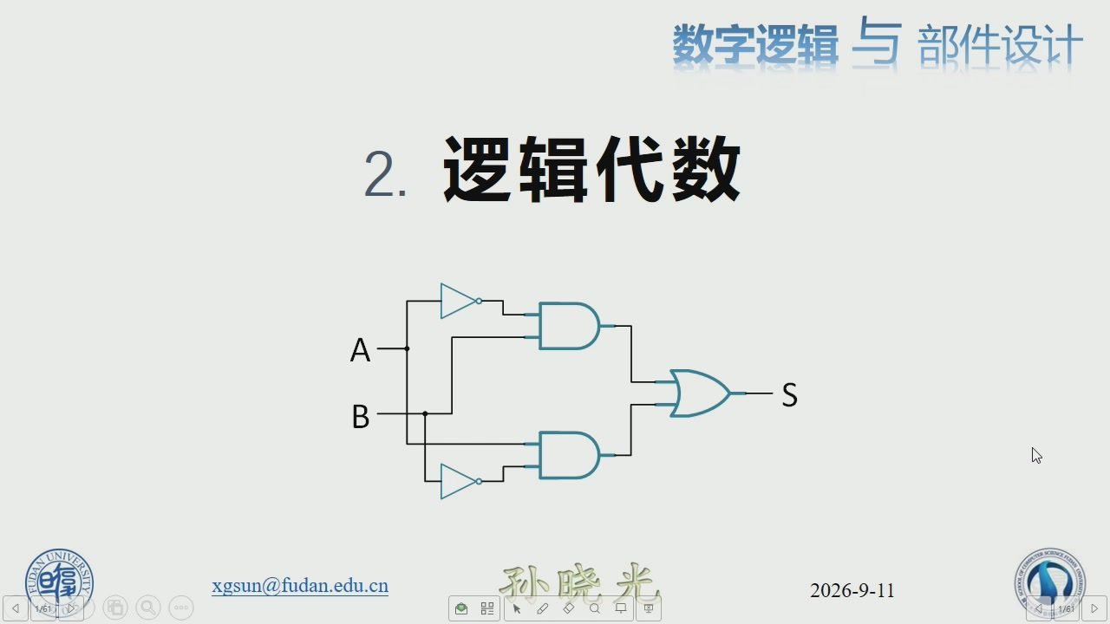
15/76 · 23:05
Notes:
数字逻辑与部件设计
逻辑代数
2.
孙晓光
xgsun@fudan.edu.cn
2026-9-11

Slide 17

16/76 · 25:00
Notes:
逻辑门

Slide 18
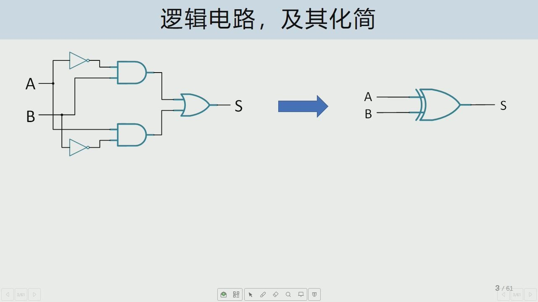
17/76 · 25:02
Notes:
逻辑电路，及其化简

Slide 19
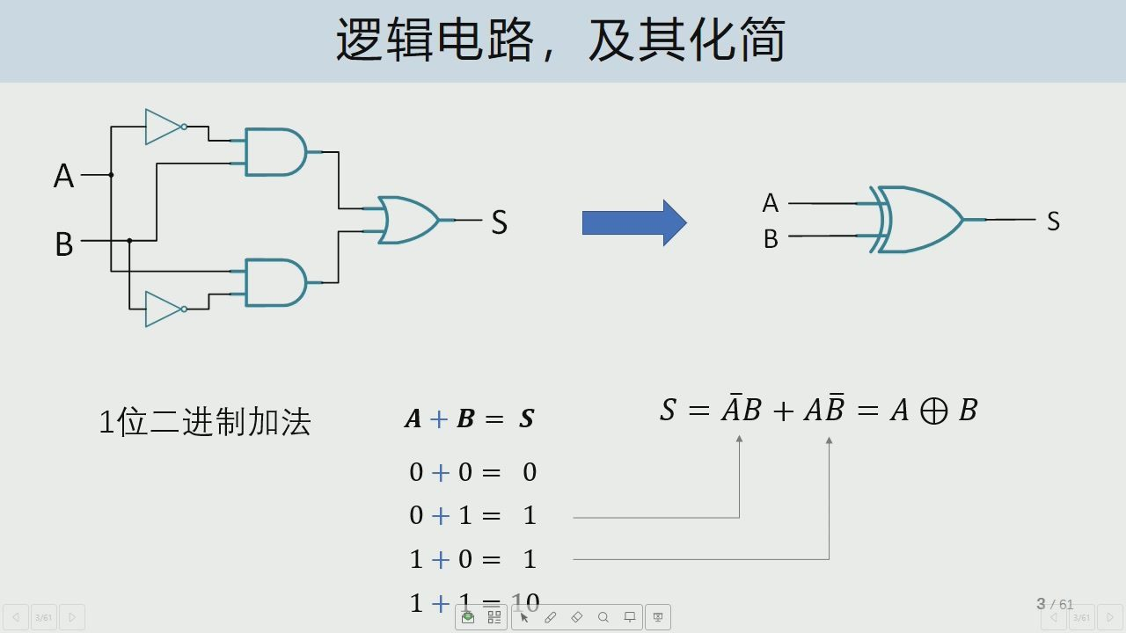
18/76 · 26:01
Notes:
逻辑电路，及其化简
S = AB + AB = A B
1位二进制加法
A+B=S
0+0=
0+1=
1+0=

Slide 20
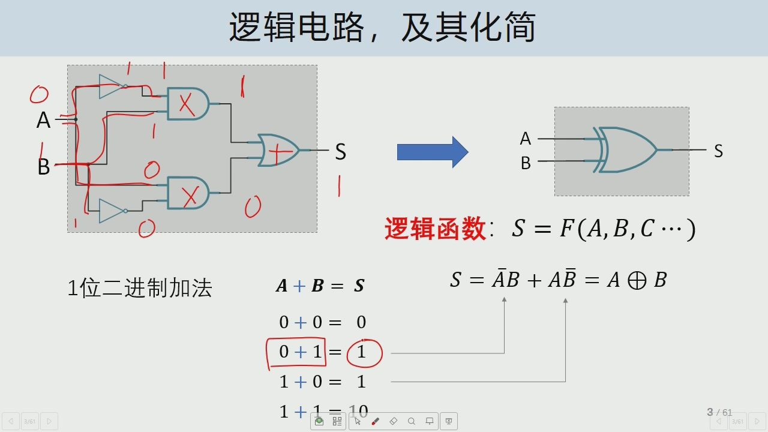
19/76 · 30:20
Notes:
逻辑电路，及其化简
逻辑函数：S=F(A,B,C···)
S = AB + AB = A B
1位二进制加法
A+B=S
=0+0
0+
1+0= 1

Slide 21
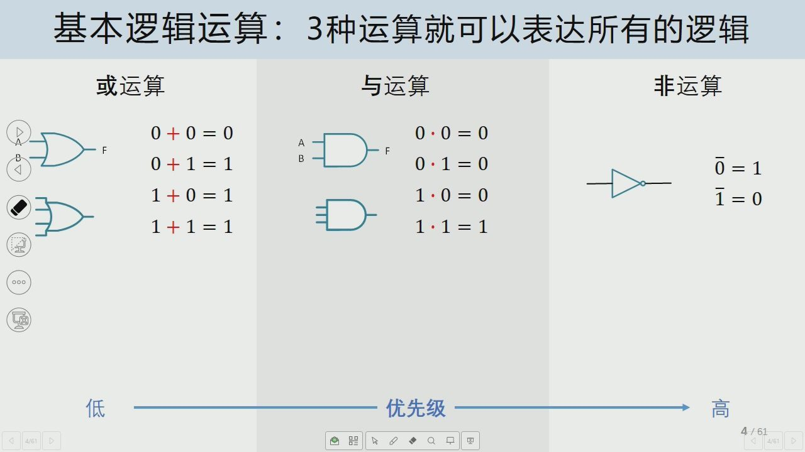
20/76 · 30:54
Notes:
基本逻辑运算：3种运算就可以表达所有的逻辑
或运算
与运算
非运算
0+0=0
0.0=0
0+1=1
0·1=0
0=1
1+0=1
1·0=0
1=0
1+1=1
1·1=1
优先级

Slide 22
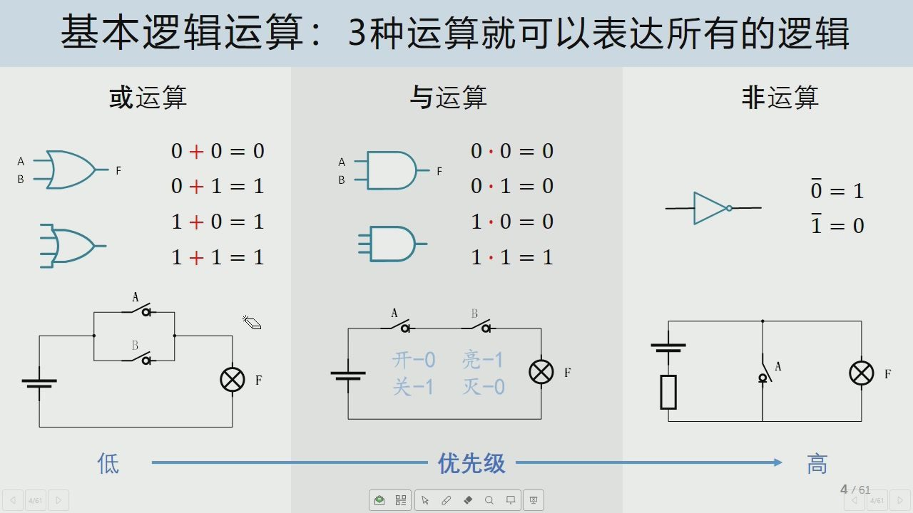
21/76 · 31:35
Notes:
基本逻辑运算：3种运算就可以表达所有的逻辑
或运算
与运算
非运算
0+0=0
0.0=0
0+1=1
0·1=0
0=1
1+0 =1
1·0=0
1=0
1 + 1 = 1
1·1=1
开-0亮-1
关-1灭-0
优先级

Slide 23
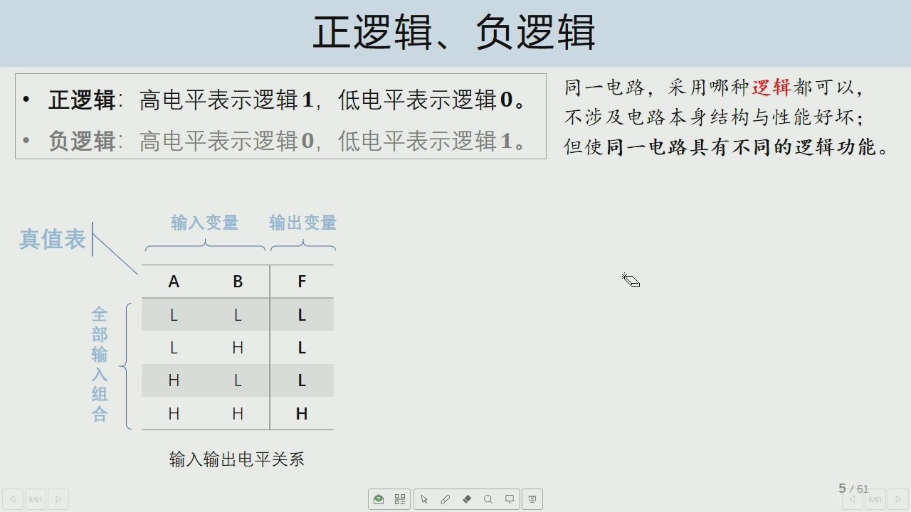
22/76 · 33:14
Notes:
正逻辑、负逻辑
同一电路，采用哪种逻辑都可以，
正逻辑：高电平表示逻辑1，低电平表示逻辑0。
不涉及电路本身结构与性能好坏；
负逻辑：高电平表示逻辑0，低电平表示逻辑1。
但使同一电路具有不同的逻辑功能。
输入变量
输出变量
真值表
全部输入组合
输入输出电平关系

Slide 24
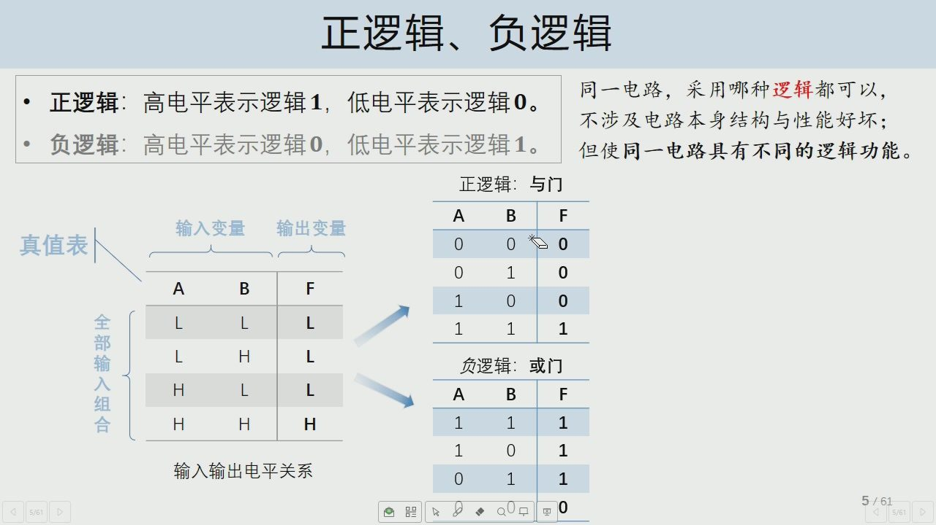
23/76 · 34:40
Notes:
正逻辑、负逻辑
同一电路，采用哪种逻辑都可以，
正逻辑：高电平表示逻辑1，低电平表示逻辑0。
不涉及电路本身结构与性能好坏；
负逻辑：高电平表示逻辑0，低电平表示逻辑1。
但使同一电路具有不同的逻辑功能。
正逻辑：与门
输入变量
输出变量
真值表
全部输入组合
负逻辑：或门
输入输出电平关系
Q0□

Slide 25
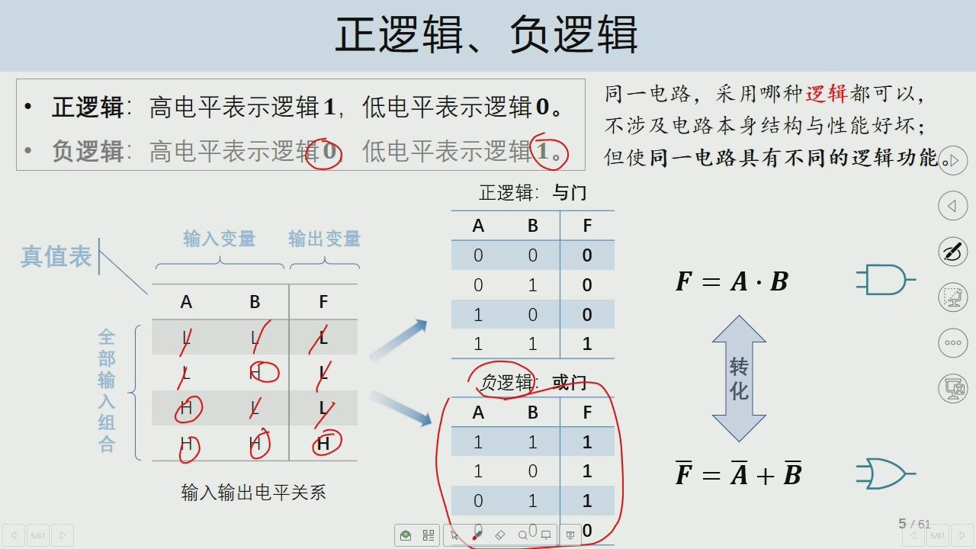
24/76 · 36:40
Notes:
正逻辑、负逻辑
同一电路，采用哪种逻辑都可以，
正逻辑：高电平表示逻辑1，低电平表示逻辑0。
不涉及电路本身结构与性能好坏；
负逻辑：高电平表示逻辑0
低电平表示逻辑
但使同一电路具有不同的逻辑功能
正逻辑：与门
输入变量
输出变量
真值表
F=A·B
全部输入组合
Vy
000
转化
负逻辑
或门
F=A+B
输入输出电平关系
Q0□

Slide 26
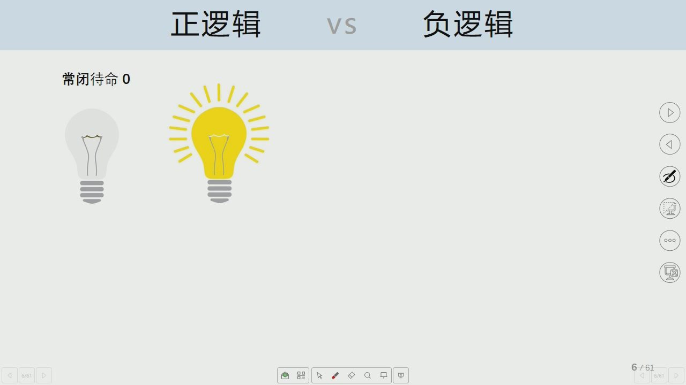
25/76 · 36:56
Notes:
正逻辑
负逻辑
VS
常闭待命0

Slide 27
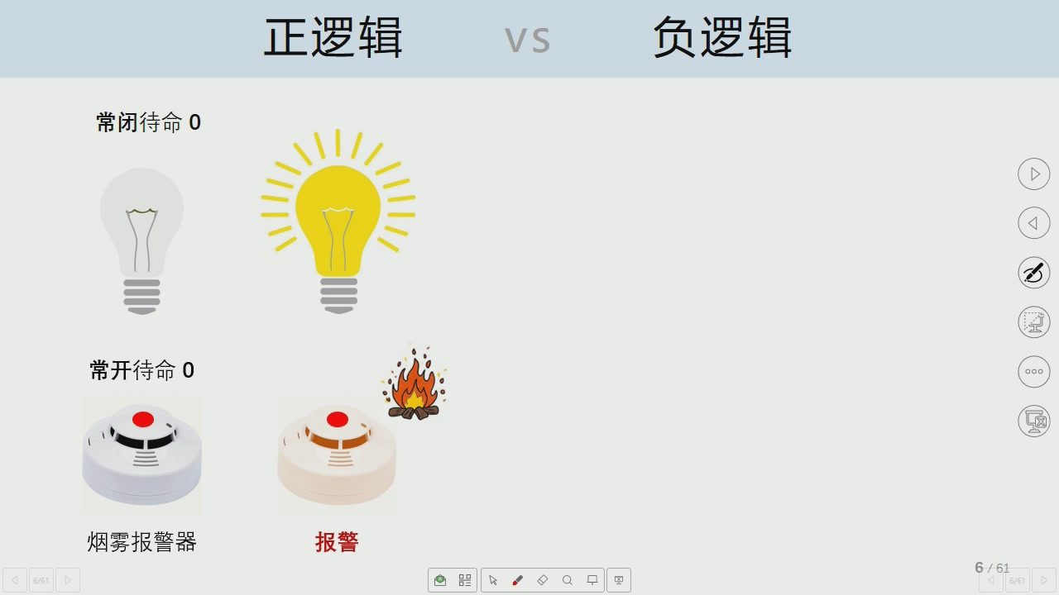
26/76 · 37:10
Notes:
正逻辑
负逻辑
VS
常闭待命0
常开待命0
烟雾报警器
报警

Slide 28
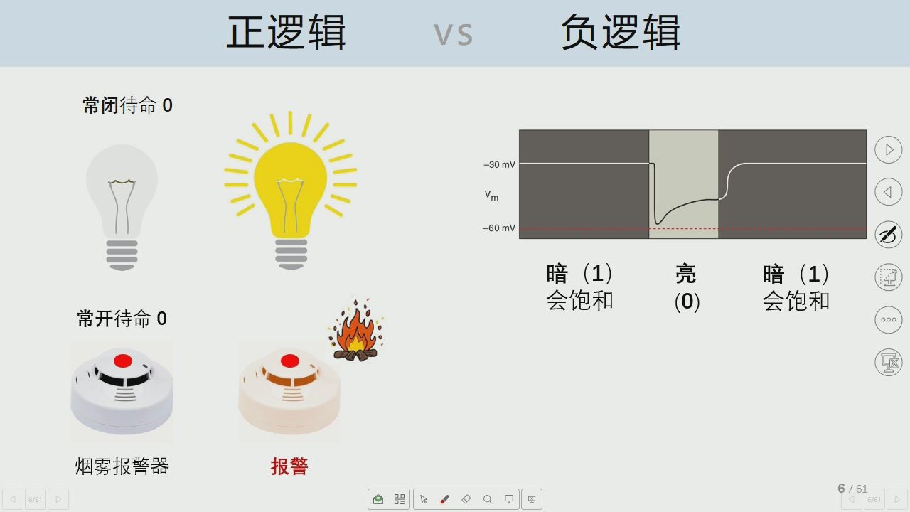
27/76 · 37:33
Notes:
正逻辑
负逻辑
VS
常闭待命0
30mV
-60mV
暗 (1)
暗 (1)
会饱和
(0)
会饱和
常开待命0
000
烟雾报警器
报警

Slide 29
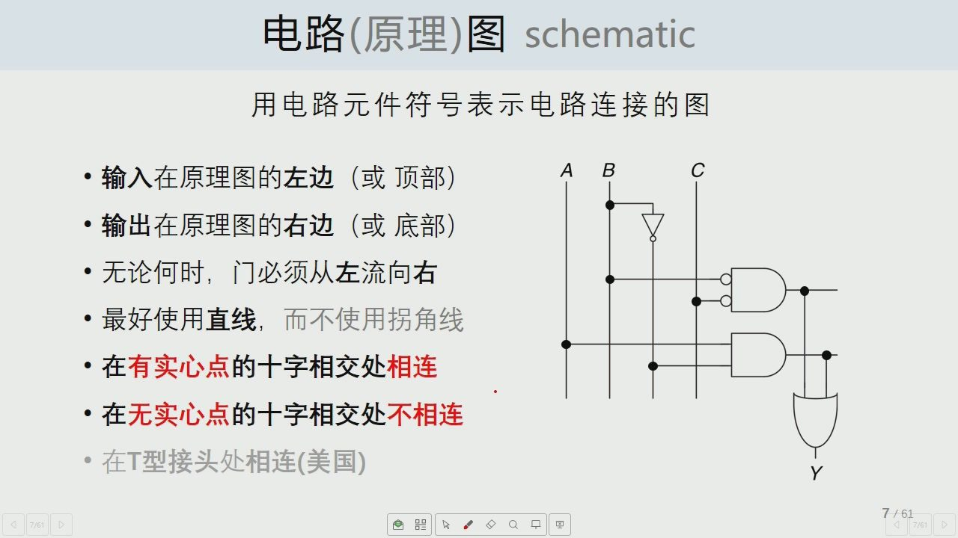
28/76 · 38:14
Notes:
电路（原理）图schematic
用电路元件符号表示电路连接的图
·输入在原理图的左边 (或顶部)
·输出在原理图的右边 (或底部)
·无论何时，门必须从左流向右
·最好使用直线，而不使用拐角线
·在有实心点的十字相交处相连
·在无实心点的十字相交处不相连
·在T型接头处相连（美国）

Slide 30
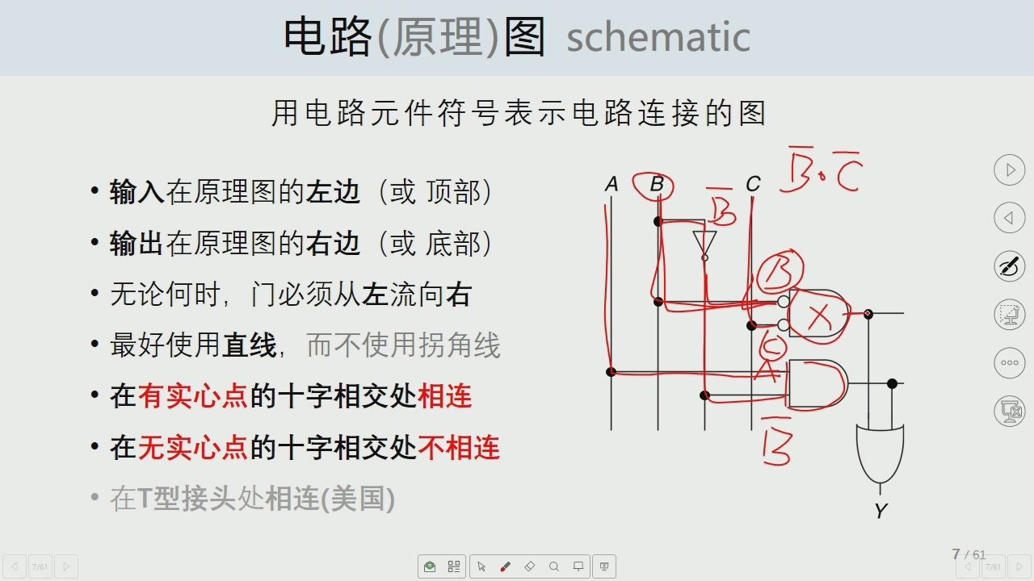
29/76 · 41:20
Notes:
电路（原理）图
schematic
用电路元件符号表示电路连接的图
·输入在原理图的左边 (或顶部)
·输出在原理图的右边 (或底部)
·无论何时，门必须从左流向右
·最好使用直线，而不使用拐角线
·在有实心点的十字相交处相连
·在无实心点的十字相交处不相连
·在T型接头处相连（美国）

Slide 31
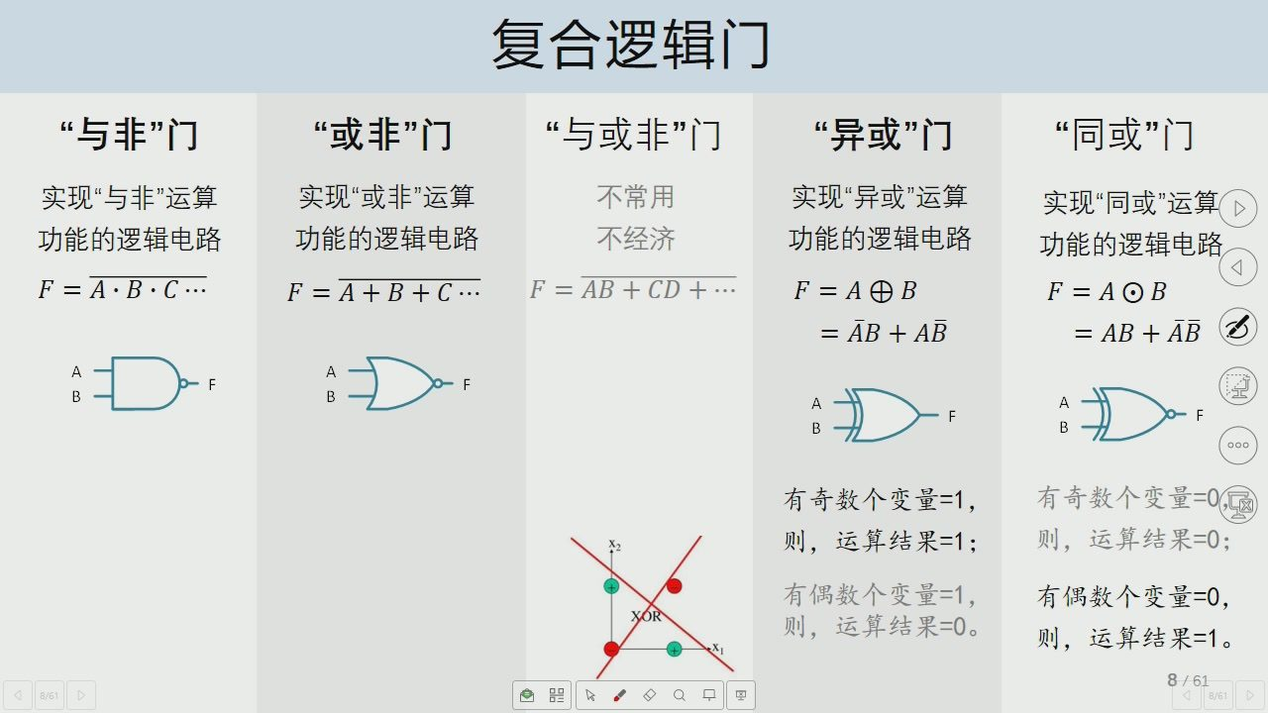
30/76 · 43:30
Notes:
复合逻辑门
“与非"门
“或非"门
“与或非"门
“异或”门
“同或"门
实现“与非"运算
实现“或非"运算
不常用
实现"异或"运算
实现“同或"运算
功能的逻辑电路
功能的逻辑电路
不经济
功能的逻辑电路
功能的逻辑电路
F=A·B.C...
F=A+B+C...
F=AB+CD+...
F=AB
F=AOB
= AB + AB
= AB + AB
000
有奇数个变量=0
有奇数个变量=1,
则，运算结果=1;
则，运算结果=0;
有偶数个变量=1，
有偶数个变量=0,
则，运算结果=0。
则，运算结果=1。

Slide 32
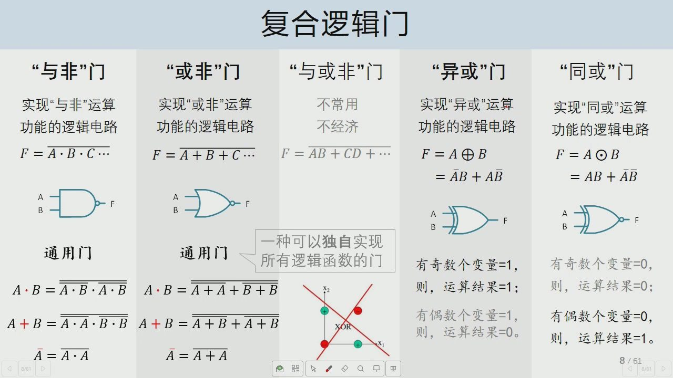
31/76 · 46:39
Notes:
复合逻辑门
“与非"门
“或非"门
“与或非"门
“异或”门
“同或"门
实现“与非"运算
实现"或非"运算
不常用
实现"异或"运算
实现“同或"运算
功能的逻辑电路
功能的逻辑电路
不经济
功能的逻辑电路
功能的逻辑电路
F=A·B.C...
F=A+B+C...
F=AB+CD+...
F=AB
F=AOB
= AB + AB
= AB + AB
一种可以独自实现
通用门
通用门
所有逻辑函数的门
有奇数个变量=1，
有奇数个变量=0,
A·B=A+A+B+B
则，运算结果=1；
则，运算结果=0；
A·B=A·B·A·B
有偶数个变量=1，
有偶数个变量=0,
A+B=A·A·B·B
A+B=A+B+A+B
则，运算结果=0。
则，运算结果=1。
A=A·A
A=A+A

Slide 33
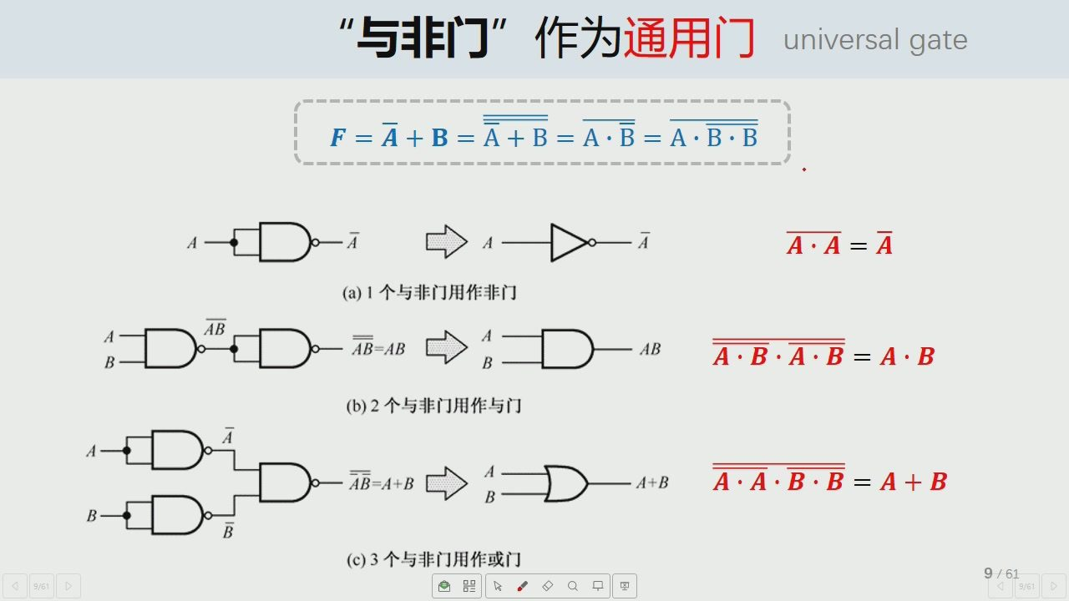
32/76 · 47:08
Notes:
与非门”作为通用门
universal gate
F=A+B=A+B=A·B=A·B·B
A·A=A
(a1个与非门用作非门
AB=AB
AB
A·B·A·B=A·B
(b）2个与非门用作与门
A·A·B·B=A+B
A+B
（)3个与非门用作或门

Slide 34
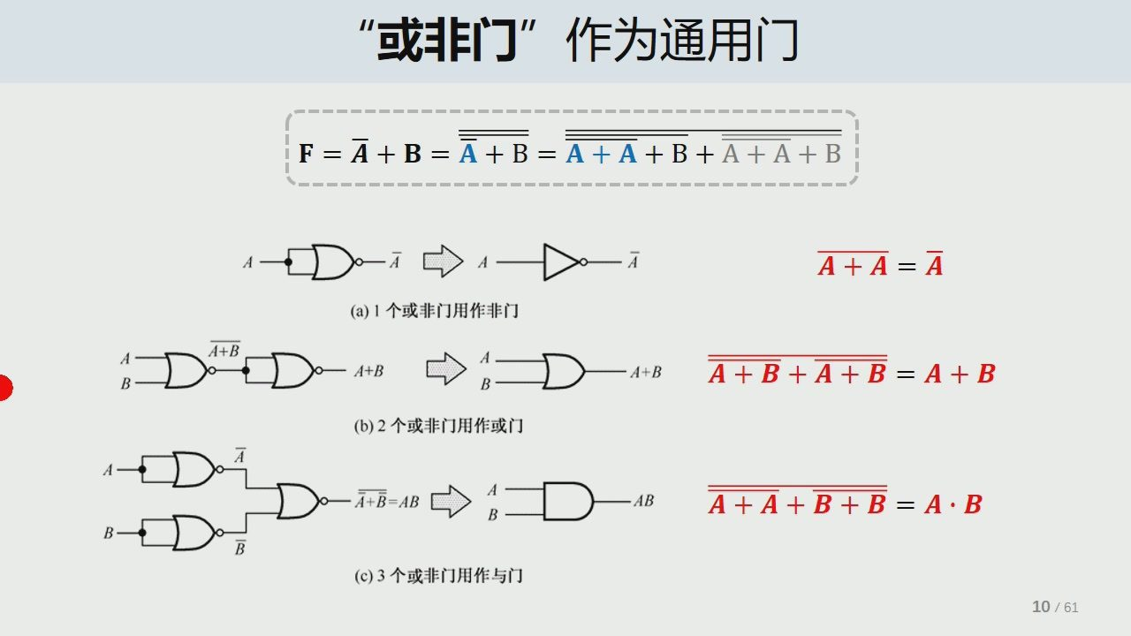
33/76 · 48:32
Notes:
或非门”作为通用门
F=A+B=A+B=A+A+B+A+A+B
A+A=A
(a)1个或非门用作非门
A+B
A+B
A+B+A+B=A+B
(b)2个或非门用作或门
-A+B=ABE>A
AB
A+A+B+B=A·B
（c)3个或非门用作与门

Slide 35
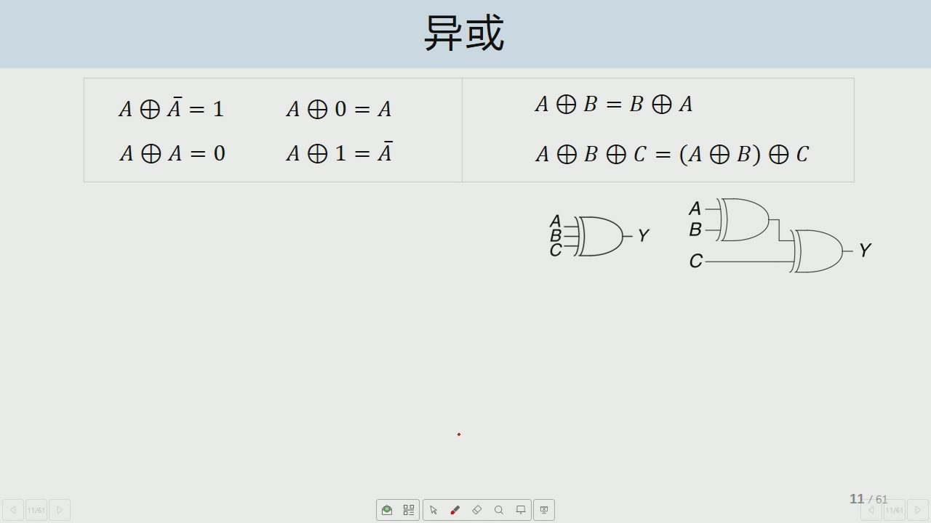
34/76 · 49:06
Notes:
异或
AA=1
A0=A
AOB=BA
AA =0
A1=A
AΦBC =(AB) C

Slide 36
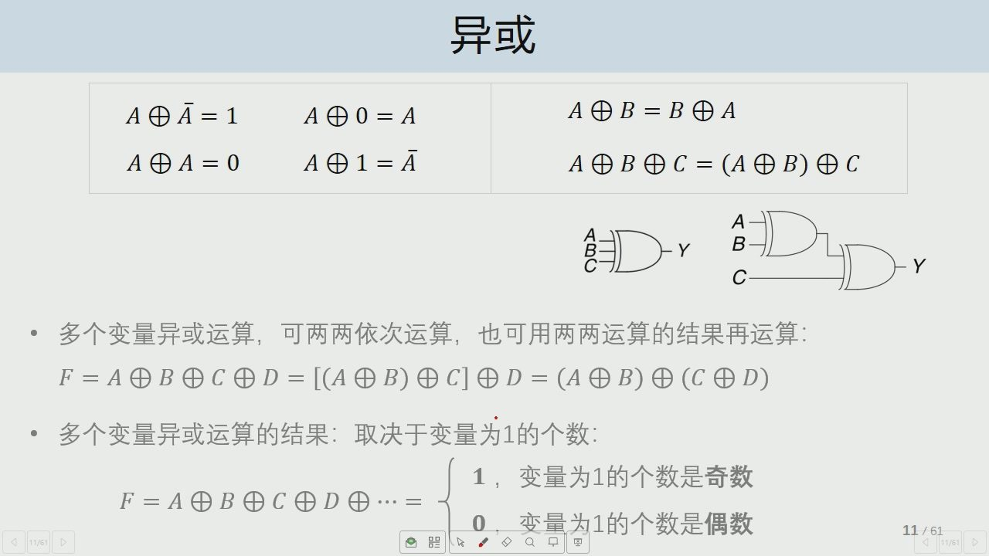
35/76 · 49:49
Notes:
异或
AA=1
A①O=A
AOB=BA
AA =0
A1=A
AΦBC =(AB) C
ABC
多个变量异或运算，可两两依次运算，也可用两两运算的结果再运算：
F = ABCD=[(AB)C] D=(AB)(CD)
多个变量异或运算的结果：取决于变量为1的个数：
1，变量为1的个数是奇数
F=ABCD..
0，变量为1的个数是偶数
Q口

Slide 37
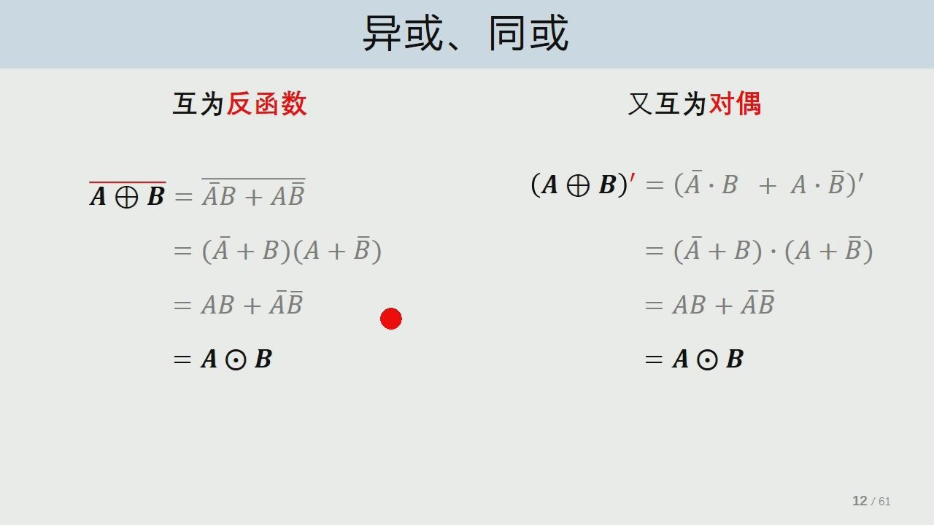
36/76 · 49:54
Notes:
异或、同或
互为反函数
又互为对偶
(AB)' =(A·B + A·B)
AB = AB+ AB
=(A+B)(A+B)
=(A+B)·(A+B)
= AB + AB
= AB + AB
=AOB
=AOB

Slide 38
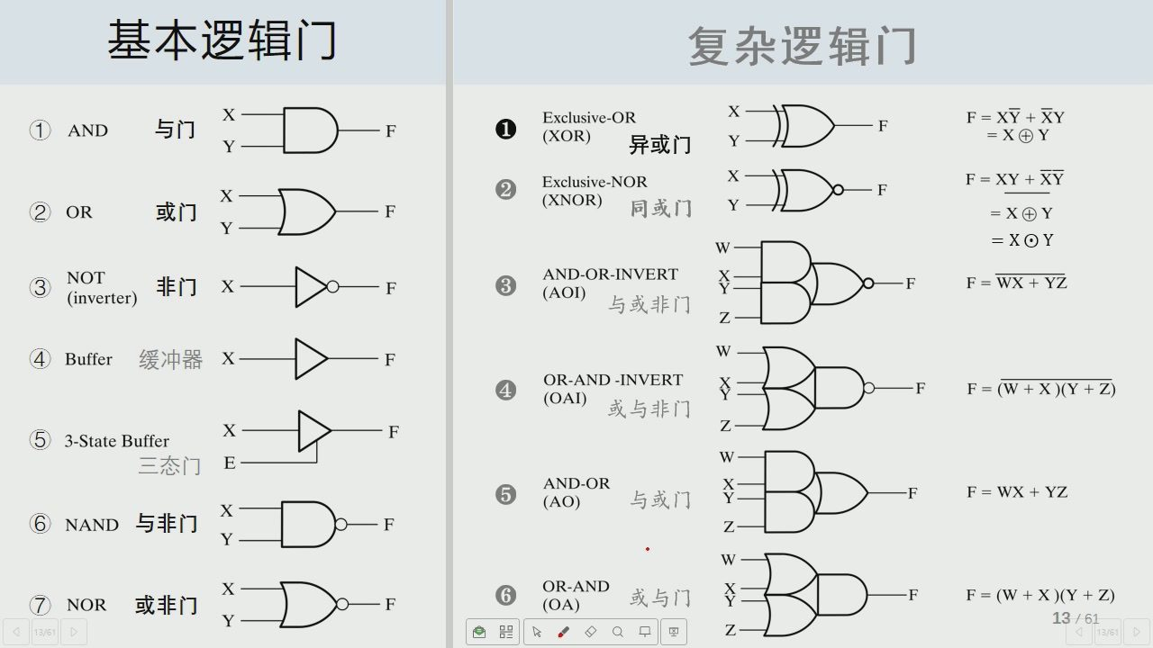
37/76 · 50:39
Notes:
基本逻辑门
复杂逻辑门
与门
Exclusive-OR
F=XY+XY
AND
(XOR)
异或门
=XY
Exclusive-NOR
X-
F=XY+XY
或门
(XNOR)
OR
同或门
=XY
=XOY
NOT
AND-OR-INVERT
非门
(AOI)
F=WX+YZ
(inverter)
与或非门
Buffer
缓冲器
OR-AND-INVERT
(OAI)
F=(W+X)(Y+Z)
或与非门
3-State Buffer
三态门
AND-OR
XY
与或门
F=WX+YZ
(AO)
NAND与非门
OR-AND
或非门
或与门
XY
F=(W+X)(Y+Z)
NOR
(OA)

Slide 39
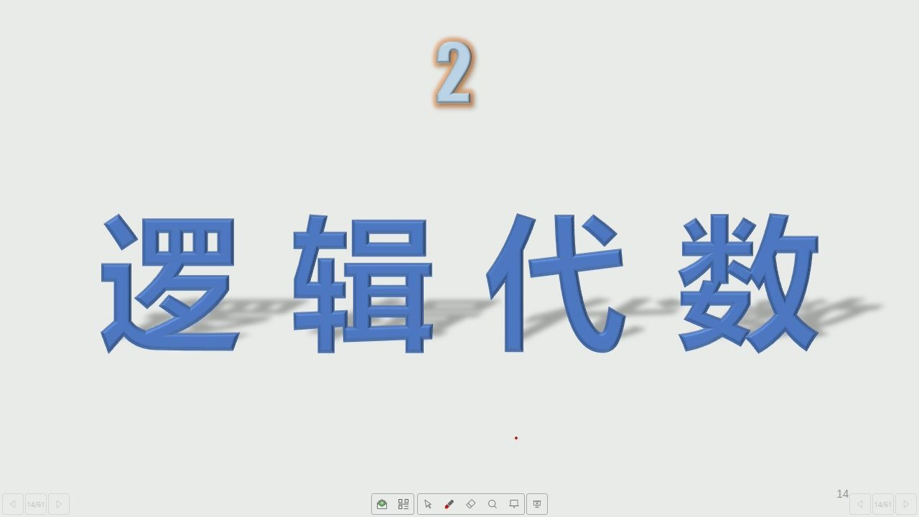
38/76 · 51:06
Notes:
逻辑代数

Slide 40
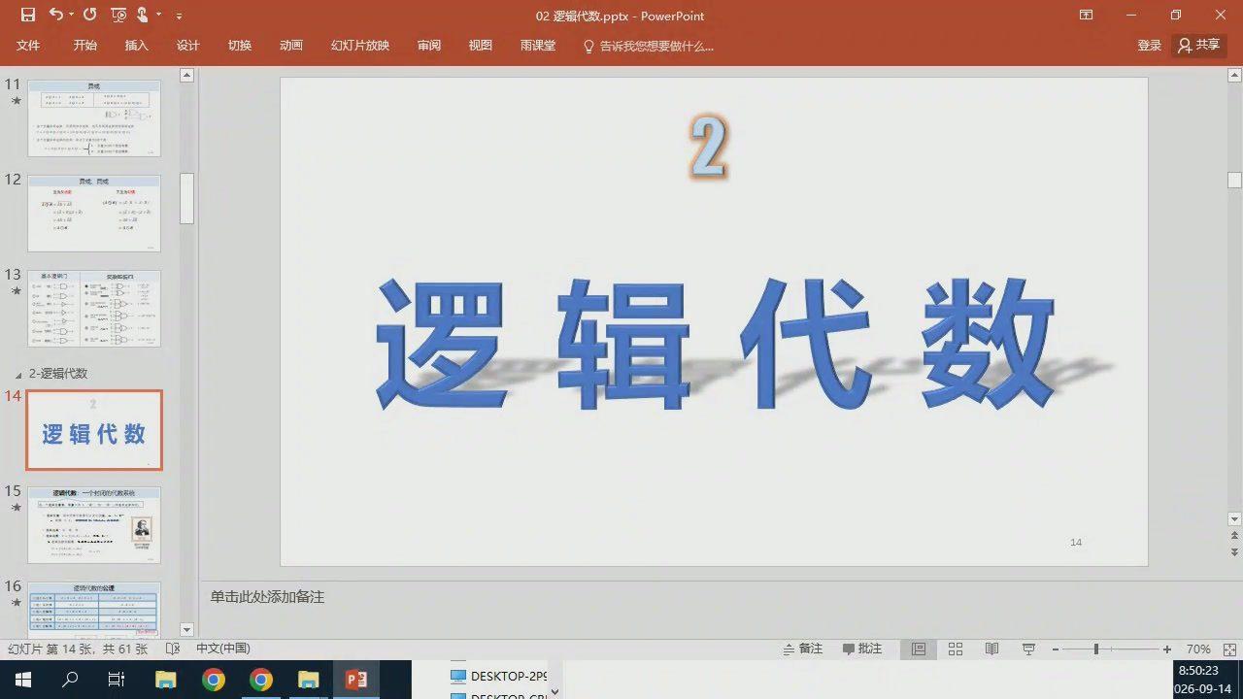
39/76 · 52:13
Notes:
雨课堂
逻辑代数
2-逻辑代数
逻辑代数
调代数：
一个团的代激系院
备注批注
回品
DESKTOP-2P
026-09-14

Slide 41
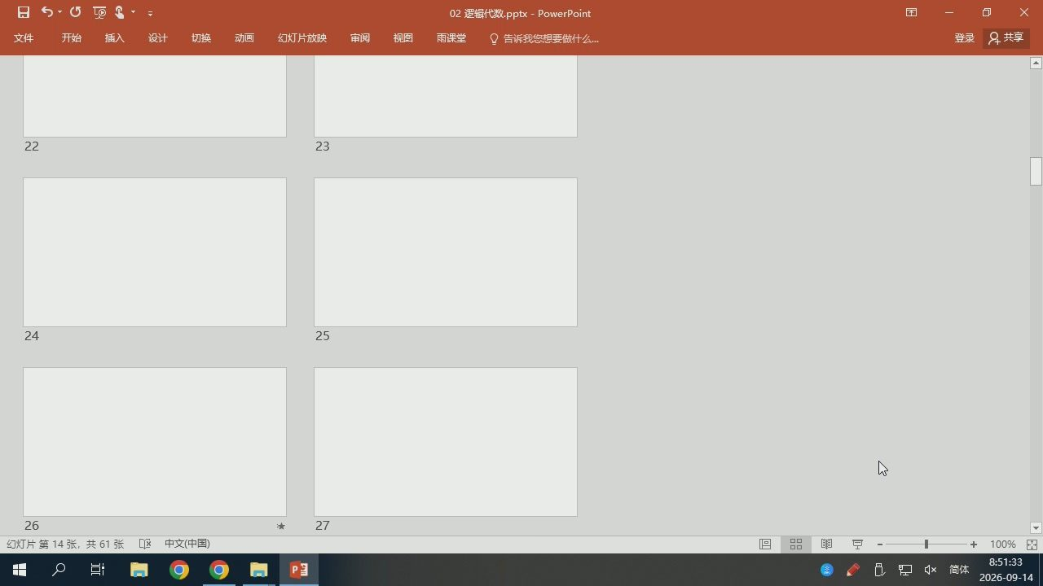
40/76 · 53:22
Notes:
雨课堂
8共享

Slide 42
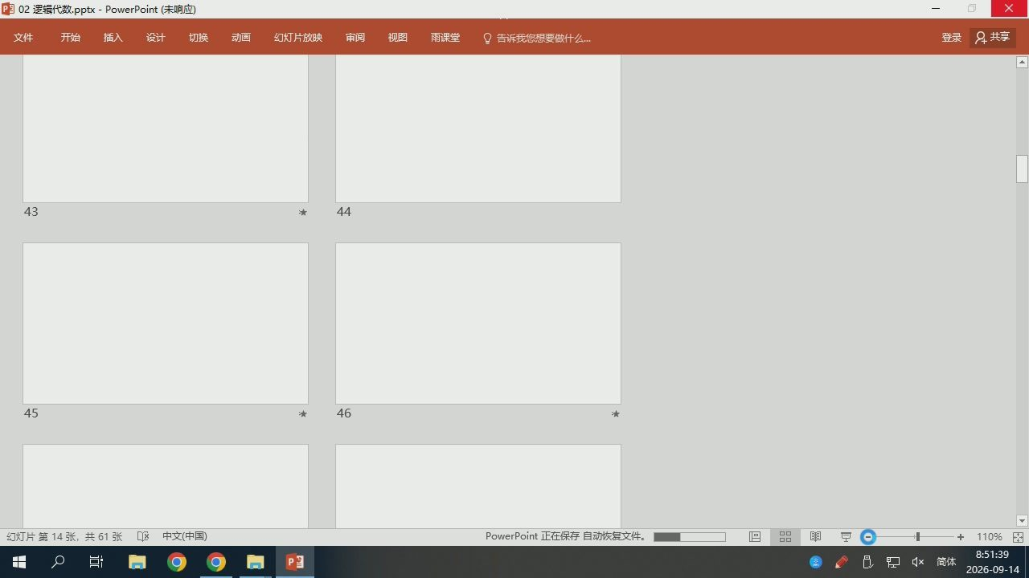
41/76 · 53:29
Notes:
雨课堂
登录只共享
PowerPoint正在保存自动恢复文件。
立Q！

Slide 43
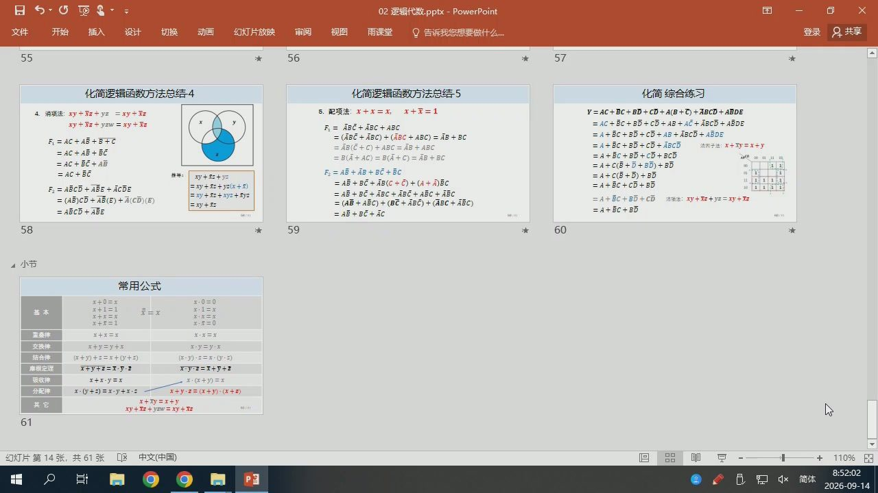
42/76 · 53:51
Notes:
雨课堂
化简逻辑函数方法总结4
化简逻辑函数方法总结5
化简综合练习
4.消项法：xy+xz+yz=xy+xz
5.配项法：x+x=x，x+π=1
Y=AC+BC+BD+CD+A(B+C)+ABCD+ABDE
zx+x=mzA+zx+x
F=ABC+ABC+ABC
=AC+BC+BD+CD+AB+AC+ABCD+ABDE
F=AC+AB+B+C
=（ABC+ABC)+（ABC+ABC)=AB+BC
=A+BC+BD+CD+AB+ABCD+ABDE
=AC+AB+BC
=AB(C+C）+ABC=AB+ABC
=A+BC+BD+CD+ABCD
销因子法：x+xy=x+y
=B(A+AC)=B(A+C)=AB+BC
++++
=AC+BC+AB
F=AB+AB+BC+BC
=A+C(B+D+BD)+BD
=AC+BC
推号：
xy++y
=A+C(B+D)+BD
F=ABCD+ABE+ACDE
=xy+x+y（x+x）
=AB+BC+AB(C+C)+（A+A）BC
=A+BC+CD+BD
=xy+f+xys+xys
=AB+BC+ABC+ABC+ABC+ABC
=(AB)CD+AB(E）+A(CD）(E)
=（AB+ABC)+(BC+ABC)+(ABC+ABC)
=A+BC+BD+CD
=xy+x
消项法：xy+xz+yz=xy+xz
=ABCD+ABE
=AB+BC+AC
=A+BC+BD
小节
常用公式
x+0=x
x.0=0
x+1=1
x·1=x
x+x=1
x=x+x
x.x=0
重叠律
x+x=x
X二XX
交换律
x+y=y+x
x-y=y.x
结合律
（x+y）+==x+0+=）
(x5）-2=x·(y·2）
摩粮定理
x+y+z=x.y.z
x-y-z=x+y+2
吸收律
x+x-y=x
x·（x+y）=x
分配律
x-(y+=）=x-y+x·s
x+y·z=（x+y）-（x+z)
其它
+x=x+x
zx+x=Mz+zx+Cx
幻灯片第14张，
共61张

Slide 44
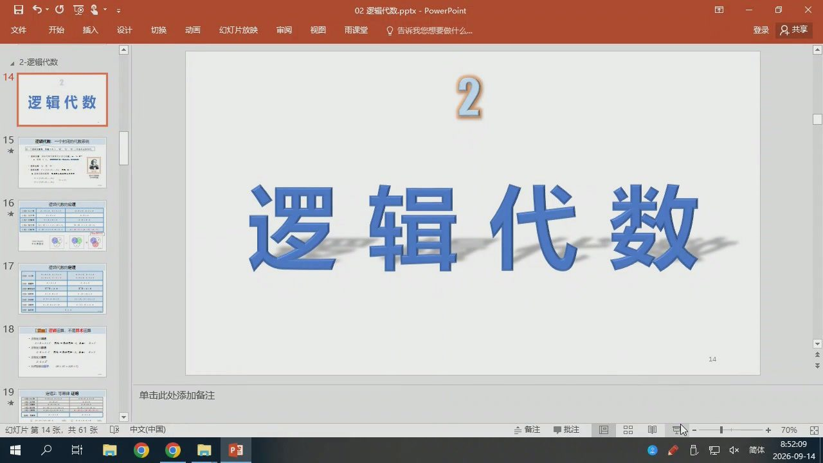
43/76 · 53:58
Notes:
雨课堂
2-逻辑代数
逻辑代数
代款：
一个付团的代教系院
逻辑代数
备注批注

Slide 45
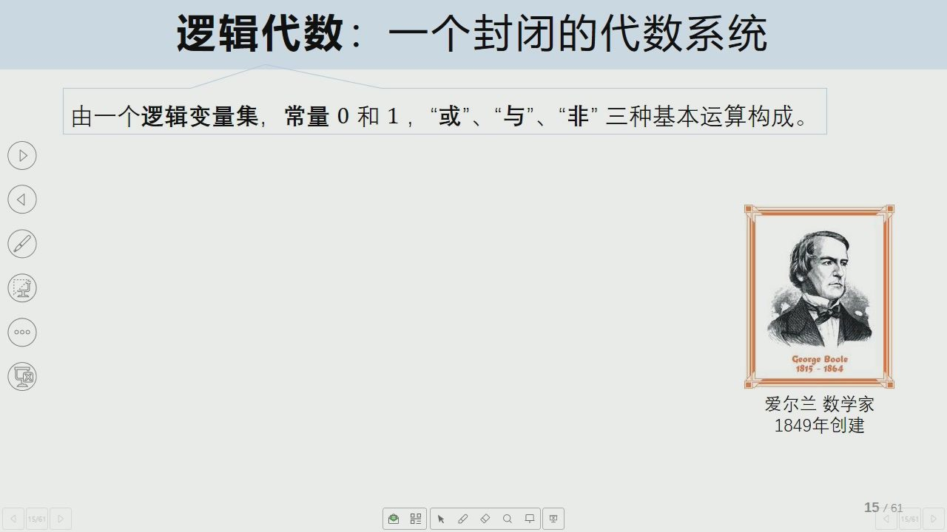
44/76 · 56:51
Notes:
逻辑代数：一个封闭的代数系统
由一个逻辑变量集，常量0和1，“或"、“与”、“非”三种基本运算构成。
George Boole
1815-1864
爱尔兰数学家
1849年创建

Slide 46
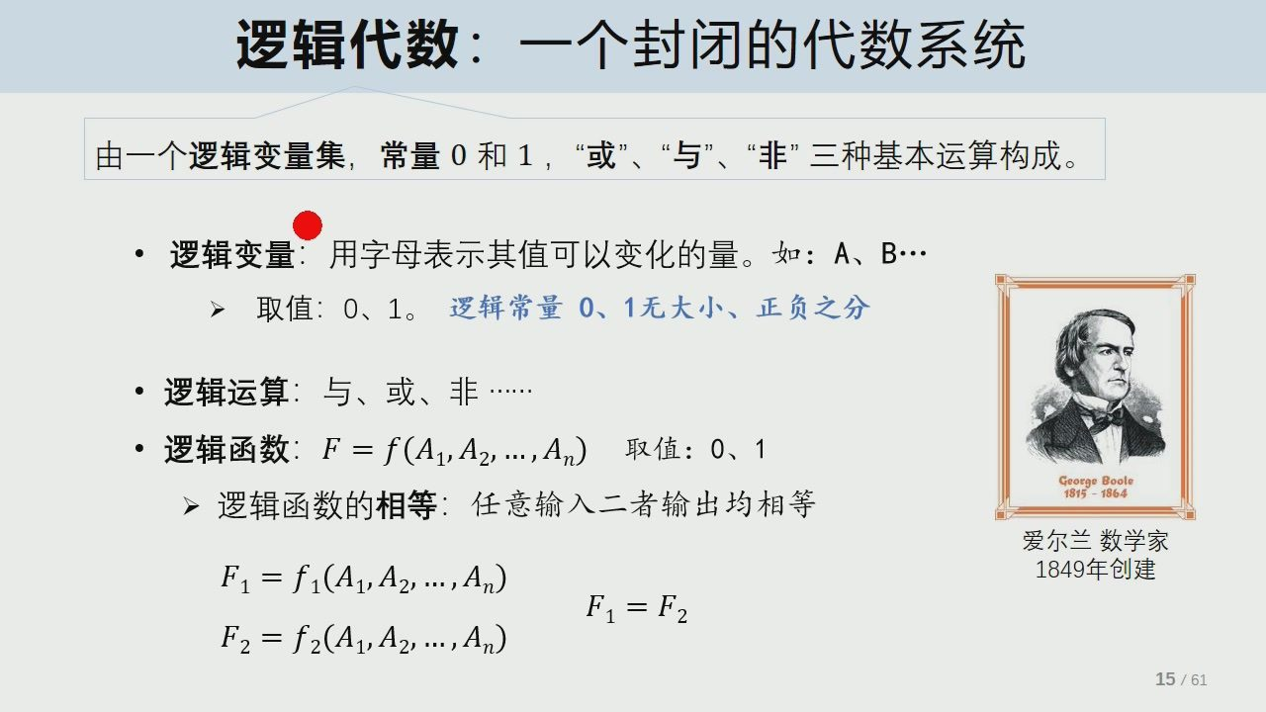
45/76 · 58:20
Notes:
逻辑代数：一个封闭的代数系统
由一个逻辑变量集，常量0和1，“或"、“与”、“非”三种基本运算构成。
·逻辑变量：用字母表示其值可以变化的量。如：A、B·…
》取值：0、1。逻辑常量0、1无大小、正负之分
·逻辑运算：与、或、非…·
·逻辑函数：F=f(A1,A2,…,An)
取值：0、1
George Boole
》逻辑函数的相等：任意输入二者输出均相等
1815-1864
爱尔兰数学家
F1 =f(A1,A2,..,An)
1849年创建
F = F2
F2 = f2(A,A2,..,An)

Slide 47
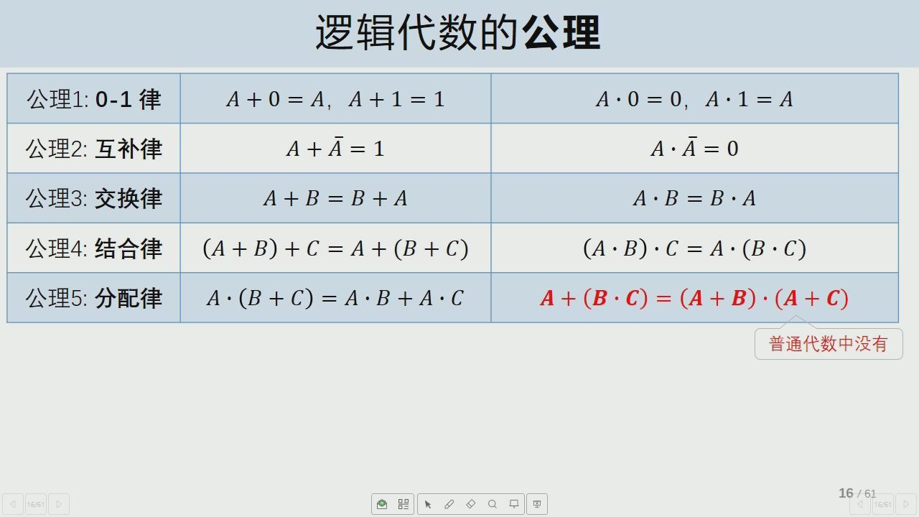
46/76 · 59:56
Notes:
逻辑代数的公理
公理1:0-1律
A+0=A，A+1=1
A·0=0, A·1=A
公理2:互补律
A+A=1
A·A=0
公理3:交换律
A+B=B+A
A·B=B·A
公理4:结合律
(A + B)+ C =A+ (B +C)
(A·B) ·C =A·(B·C)
公理5：分配律
A·(B+C)=A·B+A·C
A+(B·C)=(A+B)·(A+C)
普通代数中没有

Slide 48
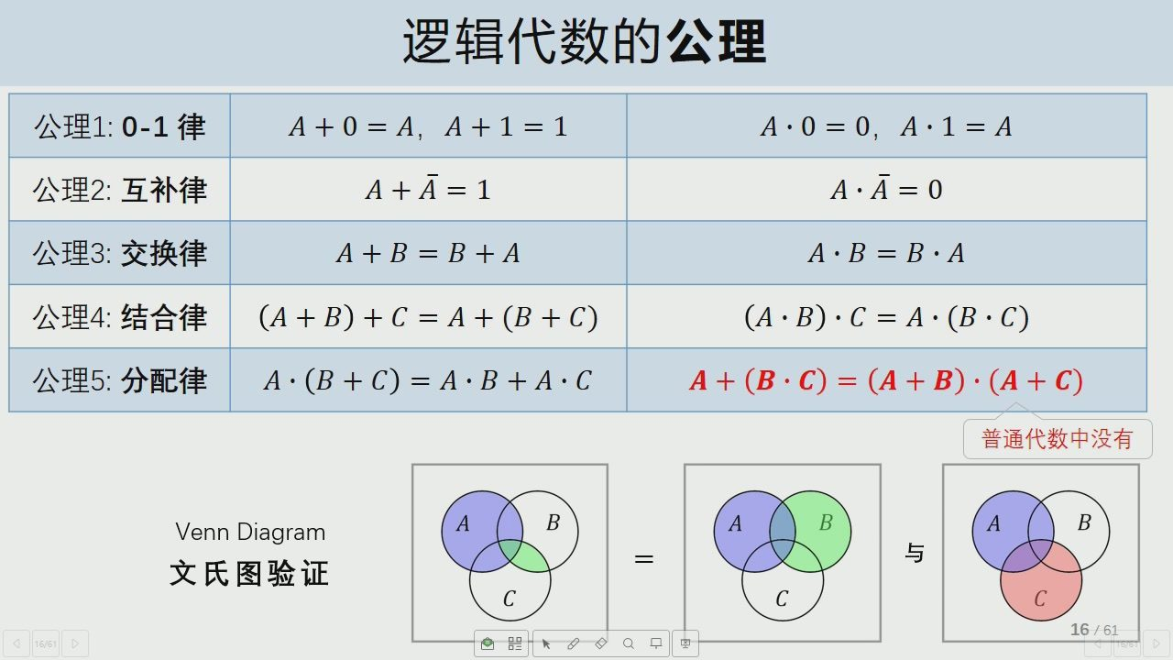
47/76 · 65:45
Notes:
逻辑代数的公理
公理1:0-1律
A+0=A，A+1=1
A·0=0, A·1=A
公理2:互补律
A+A=1
A·A=0
公理3:交换律
A+B=B+A
A·B=B·A
公理4:结合律
(A +B)+C =A +(B + C)
(A·B) ·C =A·(B·C)
公理5：分配律
A·(B+C)=A·B+A·C
A+(B·C)=(A+B)·(A+C)
普通代数中没有
Venn Diagram
文氏图验证
Q口

Slide 49
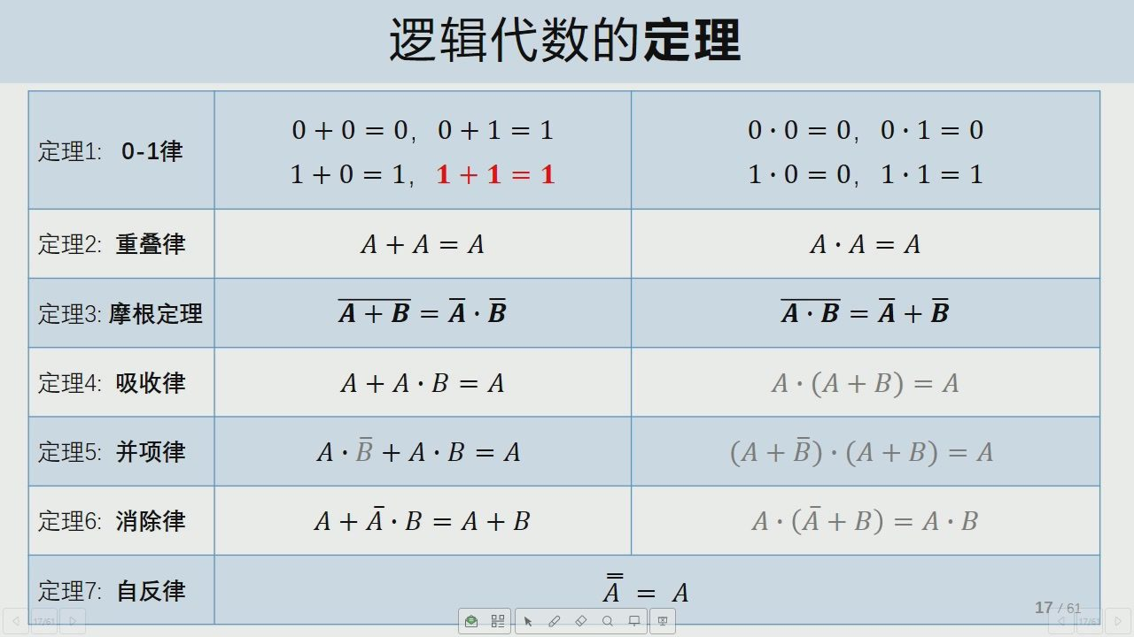
48/76 · 67:07
Notes:
逻辑代数的定理
0+0=0，0+1=1
0·0 =0, 0.1=0
定理1:0-1律
1+0=1，1+1=1
1·0=0.1·1=1
定理2：重叠律
A+A=A
A·A=A
定理3：摩根定理
A+B=A·B
A·B=A+B
定理4:吸收律
A+A·B=A
A·(A+B)=A
定理5：并项律
A·B+A·B=A
(A+B)·(A+B)=A
定理6：消除律
A+A·B=A+B
A·(A+B)=A·B
A =A
定理7：自反律

Slide 50
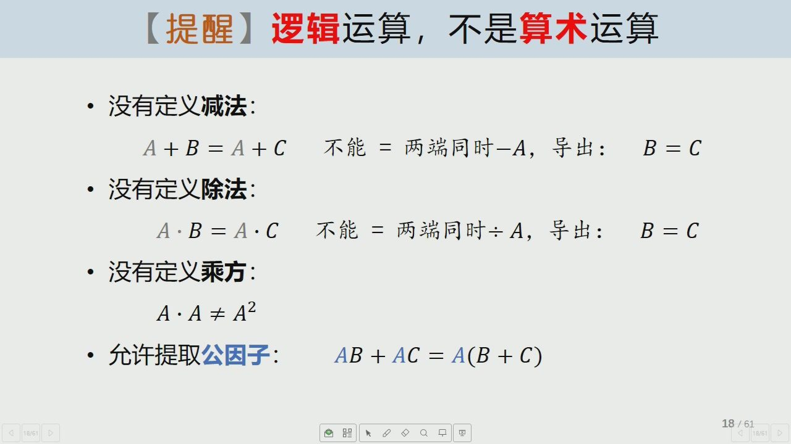
49/76 · 69:55
Notes:
【提醒】逻辑运算，不是算术运算
·没有定义减法：
A+B=A+C
不能=两端同时-A，导出：B=C
·没有定义除法：
A·B=A·C
不能= 两端同时÷A，导出：B=C
·没有定义乘方：
A·A + A2
·允许提取公因子：
AB + AC = A(B + C)

Slide 51
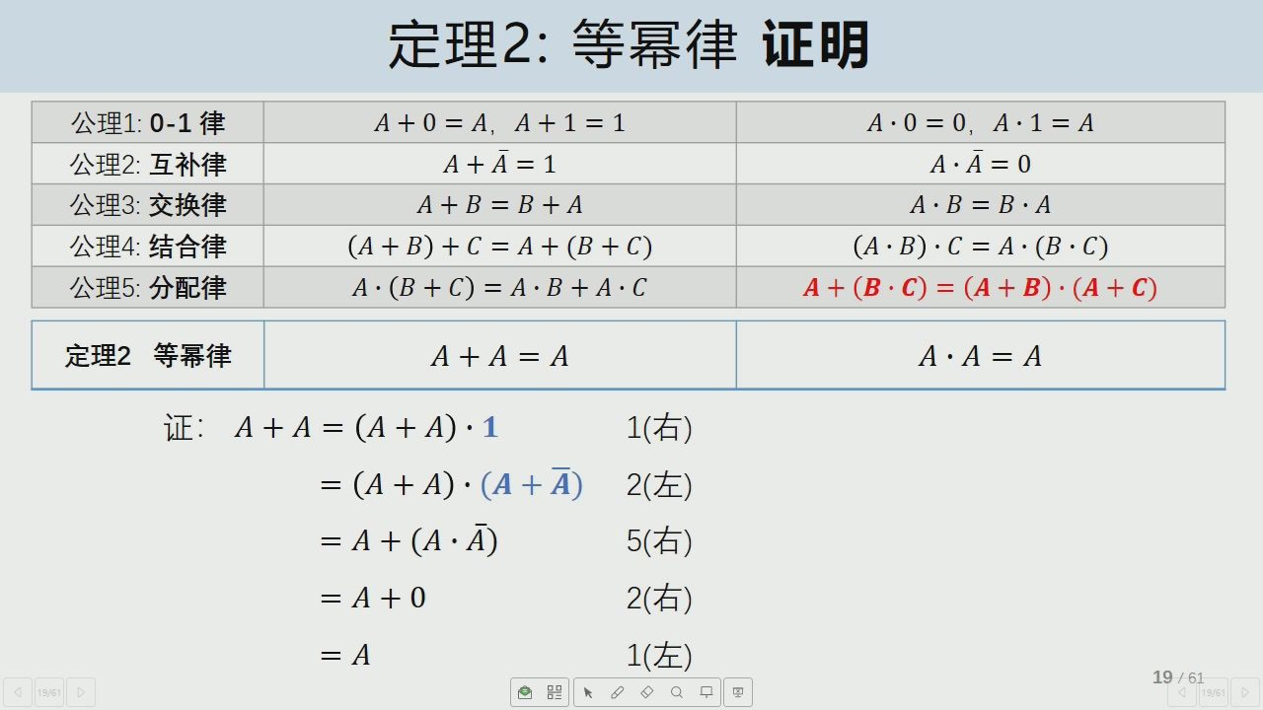
50/76 · 70:57
Notes:
定理2：等幂律证明
公理1:0-1律
A+0=A，A+1=1
A·0=0,A·1=A
公理2：互补律
A+A=1
A·A=0
公理3：交换律
A+B=B+A
A·B=B·A
公理4:结合律
(A+B)+C =A+(B+C)
(A·B)·C =A·(B·C)
公理5:分配律
A·(B+C)=A·B+A·C
A+(B·C)=(A+B)·(A+C)
定理2等幂律
A+A=A
A·A=A
证: A+A =(A+A)·1
1(右)
= (A + A)· (A + A)
2(左)
= A + (A·A)
5(右)
=A+0
2(右)
=A
1(左)

Slide 52
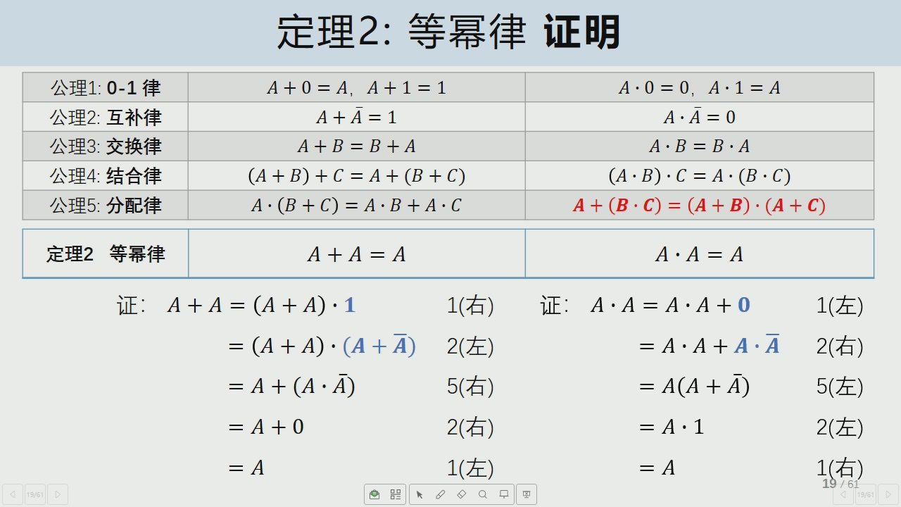
51/76 · 74:01
Notes:
定理2：等幂律证明
公理1:0-1律
A+0=A，A+1=1
A·0=0,A·1=A
公理2：互补律
A+A=1
A·A=0
公理3：交换律
A+B=B+A
A·B=B·A
公理4:结合律
(A+B)+C =A+(B+C)
(A·B)·C =A·(B·C)
公理5:分配律
A·(B+C)=A·B+A·C
A+(B·C)=(A+B)·(A+C)
定理2等幂律
A+A=A
A·A=A
证： A+A=(A+A)·1
1(右)
证: A·A=A·A+0
1(左)
= (A + A)· (A + A)
2(左)
=A·A+A·A
2(右)
= A + (A·A)
5(右)
= A(A + A)
5(左)
=A+0
2(右)
=A·1
2(左)
=A
1(左)
= A
1(右)

Slide 53
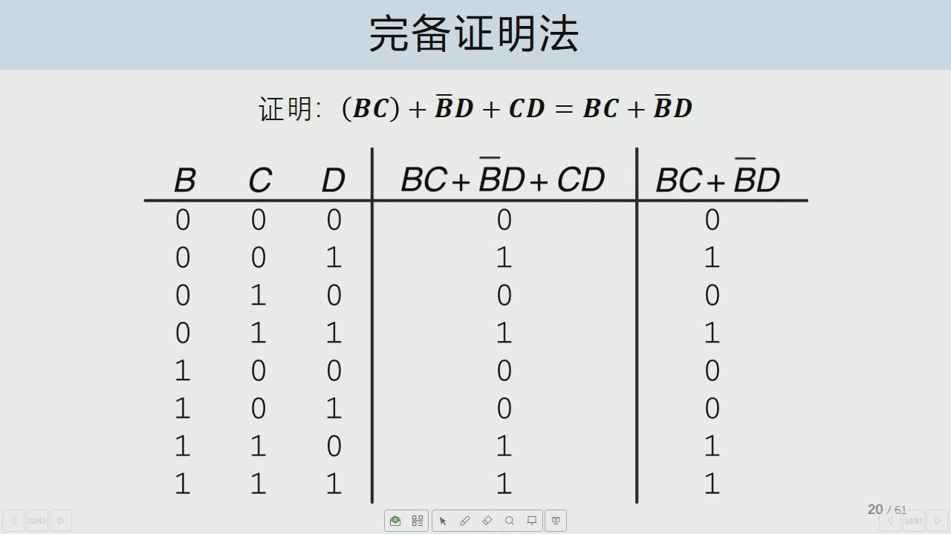
52/76 · 74:09
Notes:
完备证明法
证明:(BC)+ BD + CD = BC + BD
BC+ BD+ CD
BC+BD

Slide 54

53/76 · 75:41
Notes:
摩根定理
DeMorgan Theorems
定理6摩根定理
A+B=A·B
A·B=A+B
Augustus De Morgan (1806-1871)

Slide 55

54/76 · 76:19
Notes:
摩根定理
DeMorgan Theorems
定理6摩根定理
A+B=A·B
A·B=A+B
Augustus De Morgan (1806-1871)
A·B
A·B
A+B

Slide 56

55/76 · 77:12
Notes:
摩根定理
DeMorgan Theorems
定理6摩根定理
A+B=A·B
A·B=A+B
【证】 令F=A·B，G=A+B，则,
F+G
=A·B+A+B
= (A + A+B)(B + A + B)
Augustus De Morgan (1806-1871)
= (1 + B)(1 + A) = 1
A·B
A·B
A+B
F·G
= AB·(A+ B)
= ABA + ABB = 0
由公理2互补律有：F= G

Slide 57

56/76 · 79:41
Notes:
摩根定理的应用
AB
A+B
与非门、非或门等价性验证
A-
AB
A+B
A+B
AB
或非门、非与门等价性验证
A+B
AB

Slide 58

57/76 · 82:01
Notes:
摩根定理
推气泡法
·Y=A·B=A+B
Backward:
Y=A+B=A.B
Forward:

Slide 59

58/76 · 82:42
Notes:
推气泡法
·从输出端反向推气泡或从输入端正向推气泡，将与门换成或门，反之亦然。
从输出端推气泡反向到输入端，把气泡放置在门的输入端。
向后推所有门输入端的气泡，把气泡放在门的输出端。
ＡＢ
ＡＢ
CD
CD
Y = AB : CD
Y= AB + CD

Slide 60

59/76 · 84:48
Notes:
3个重要规则
任何一个含有变量A的逻辑等式，如果
①代入规则
将所有出现A的位置都代之以同一个逻辑函数F，则等式仍然成立。
用途：可将公理、定理中的变量用任意函数代替，得到更多的等式。
【例】若
A (B +C) =
AB +
AC
则 (A + D)(B + C) = (A + D)B +(A + D)C
【例】因
AB =A+ B
ABC =A +BC = A + B + C
②反演规则
③对偶规则

Slide 61

60/76 · 87:20
Notes:
3个重要规则
如果将逻辑函数F表达式中所有的"·"变成"+"，“+"变成""，“1"变成"0"
②反演规则
“0"换成"1"，原变量变成反变量，反变量变成原变量，并保持原函数中
的运算顺序不变，则所得到的新的函数为原函数F的反函数F。
用途：求函数的反函数。
摩根定理
A+B=A·BA·B=A+B
的推广
【例】若 F= A·B + C·D
则 F = (A+ B)·(C + D)
但F≠ A+B·C+D

Slide 62

61/76 · 90:44
Notes:
3个重要规则
如果将逻辑函数F表达式中所有的"·"变成"+"，“+"变成""，“1"变成"0"
②反演规则
“0"换成"1"，原变量变成反变量；反变量变成原变量，并保持原函数中
的运算顺序不变，则所得到的新的函数为原函数F的反函数F。
用途：求函数的反函数。
摩根定理
A+B=A·B A·B=A+B
的推广
【例】若F=A·B+C·D
则 F = (A+ B)·(C+ D)
但F≠ A+B·C+D
如果将逻辑函数F表达式中所有的“·"变成“+”，“+”变成“”，“1"变成“0”，
对偶式
“0”换成“1”，原变量变成反变量，反变量变成原变量，并保持原函数中
的运算顺序不变，则所得到的新的函数为原函数F的对偶式F'。

Slide 63

62/76 · 92:13
Notes:
3个重要规则③
③对偶规则
若两个逻辑函数表达式 F = G (相等)，则其对偶式 F'= G' (也相等)。
公理1:0-1律
A+0=A,A+1=1
A·0=0,A·1=A
公理2:互补律
A+A=1
A·A=0
公理3:交换律
A+B=B+A
A·B=B·A
公理4:结合律
(A+B)+C =A+(B+C)
(A·B)·C=A·(B· C)
公理5：分配律
A·(B+C)=A·B+A·C
A+(B·C)=(A+B)·(A+C)
定理1:0-1律
0+0=0,0+1=1,1+0=1,1+1=1
0.0=0,0.1=0,1.0=0,1·1=1
定理2：重叠律
A+A=A
A·A=A
定理3：摩根定理
A+B=A·B
A·B=A+B
定理4:吸收律
A+A·B=A
A·(A+B)=A
定理5：消除律
A+A·B=A+B
A·(A+B)=A·B
定理6：并项律
A·B+A·Bα
(A+B)·(A+B)=A

Slide 64

63/76 · 96:19
Notes:
3个重要规则③
③对偶规则
若两个逻辑函数表达式 F = G(相等)，则其对偶式 F'= G'(也相等)。
公理1:0-1律
A+0=A,
A+1=1
A·0=0, A·1=A
公理2:互补律
A+A=1
A·A=0
AB
公理3:交换律
A+B=B+A
A·B=B·A
公理4:结合律
(A+B)IS
+BA(1+3)
(A·B)·C=A·(B·C)
公理5：分配律
A·(B+C)
定理1：0-1律
0+0=0,0+1=1,1+0=1,1+1=1
0.0=0,0.1=0,1.0=0,1·1=1
定理2：重叠律
A+A=A
A·A=A
定理3：摩根定理
A+B=A·B
A·B=A+B
定理4:吸收律
A+A·B=A
A·(A+B)=A
定理5：消除律
A+A·B=A+B
A·(A+B)=A·B
定理6：并项律
A·B+A·BA
(A+B)·(A+B)=A

Slide 65

64/76 · 96:47
Notes:
对偶规则的应用
当证明一个逻辑等式困难时，可以通过证明其对偶式(相对容易)
【例】证明：A+BC=（A+B)·(A+C)
其对偶式：A(B + C)
AB+AC
由乘法分配律：A(B+C）=AB+AC
由对偶规则：A+ BC=(A+B)·(A+C)

Slide 66

65/76 · 97:51
Notes:
对偶规则的应用
当证明一个逻辑等式困难时，可以通过证明其对偶式(相对容易)
【例】证明：A+BC=（A+B)·(A+C)
其对偶式：A(B + C)
AB + AC
由乘法分配律：A(B+C）=
AB+AC
由对偶规则：A+BC=（A+B)·(A+C)
当或-与式化简困难时，先转换为对偶式（与-或式）化简，再转换为对偶式（或-与式
(+)(+ )(+) =【)
其对偶式：F'=AB+BC+ AC
= AB + (B + A)C = AB + ABC = AB + C
再求对偶式：F=（F')'=（AB+C)'=（A+B)·C
x + xy = x + y

Slide 67

66/76 · 100:36
Notes:
表达形式

Slide 68

67/76 · 100:38
Notes:
逻辑函数表达式的基本形式
·无论什么形式都可以变换成两种基本形式。
①“与-或”表达式Sum-Of-Products
“或-与”表达式Product-Of-Sums
F(A,B,C) = A + AB + ABC
F(A,B,C) = A(A + B)(A + B + C)
= A + AB

Slide 69

68/76 · 100:59
Notes:
逻辑函数表达式的基本形式
·无论什么形式都可以变换成两种基本形式。
①“与-或”表达式Sum-Of-Products
“或-与”表达式Product-Of-Sums
F(A,B,C) = A + AB + ABC
F(A,B,C) = A(A + B)(A + B + C)
= A + AB
·基本形式都不唯一。为了“唯一”，引入标准形式
标准“与-或”表达式
标准“或-与”表达式
由若干最小项相"或"构成
由若干最大项相”与"构成
F(A, B,C) = ABC + ABC + ABC
F(A,B,C) = (A + B + C)(A + B + C)

Slide 70

69/76 · 101:43
Notes:
与-或
“或-与”
F1 = y+ xyz + xy
F2 = x(y+z)(x+y+ z)

Slide 71

70/76 · 102:43
Notes:
与-或
“或-与”
F1 = y+ xyz + xy
F2 = x(+z)(x+y+ z)
F3 = AB + C(D + E)
=AB+CD+CE
3级电路

Slide 72

71/76 · 103:53
Notes:
GAL器件的原理图
16V8D
X2
X3
y1
y2
与阵列
或阵列
PBPPPPP

Slide 73

72/76 · 106:04
Notes:
GAL器件的原理图
GAL的雏形
Outi
Out2
时序电路
16V8D
Clk
X2
X3
y1y2
与阵列
或阵列！

Slide 74

73/76 · 106:16
Notes:
真值表
→表达式
S=A·B+A·B
当A=0且B=1时，S=1
当A=1且B=0时，S=1
假定：=1时用原变量
=0时用反变量

Slide 75

74/76 · 106:22
Notes:
真值表
→表达式
S=A·B+A·B
Microsoft PowerPoint
当A=0且B=1时，S=1
是否保留墨迹注释？
当A=1且B=0时，S=1
保留(K
放弃（D）
假定：=1时用原变量
=0时用反变量

Slide 76

75/76 · 106:27
Notes:
雨课堂
真值表
表达式
表达形式
A·B+A·B
圣数表达式的基本形式
当A=0且B=1时，S=1
当A=1且B=0时，S=1
GALAF
F=A.B.C
假定：=1时用原变量
G=F=A·B.C
=0时用反变量
=A+B+C
注批注品
DESKTOP-2PS
026-09-14

Slide 77

76/76 · 106:58
Notes:
雨课堂
真值表
表达式
A·B+A·B
ED
逻辑的表示方法
当A=0且B=1时，S=1
当A=1且B=0时，S=1
F=A·B.C
辑的表示方法
假定：=1时用原变量
G=F=A·B.C
=0时用反变量
理辑的表示方法
=A+B+C
4-代数化简法
备注批注

